Slide 1

PREVOYANCE PRO
Nouvelle offre de Prévoyance pour les Pros :
Le parcours MyWay
Division Conduite du Changement
Pôle Client
027192-01
Pour profiter des liens et des animations, regardez cette présentation en mode diaporama

Slide 2
1
Contexte
PREVOYANCE PRO
Nouvelle offre de Prévoyance pour les Pros
Sommaire
2
Pour qui et dans quel cadre ?
3
Les parcours
4
Archivage
5
Consultation et annulation

Slide 3
PREVOYANCE PRO
Nouvelle offre de Prévoyance pour les Pros
1
NATIXIS ASSURANCES lance le projet « TRIBU PROS » et met en marché une nouvelle offre Prévoyance modernisée plus compétitive et modulable : PREVOYANCE PRO. Elle est commune aux réseaux du groupe BPCE.
L’enjeu est d’améliorer et simplifier les parcours conseillers et clients par la digitalisation des processus existants, afin de développer l’activité sur le marché des PROS en proposant un parcours informatisé et fluide.
Contexte du projet

Slide 4






PREVOYANCE PRO
Nouvelle offre de Prévoyance pour les Pros
2
Pour qui ?
professionnel
Conjoint collaborateur
Dirigeant d’entreprise
Dans quel cadre ?
En mobilité
Depuis le poste de travail

Slide 5

A – Le début du parcours
PREVOYANCE PRO
Nouvelle offre de Prévoyance pour les Pros
3
B - Effectuer une simulation
Liens utiles My EAV
Les parcours
C – Souscrire le contrat
D – Signer par SED
Adhésion à un contrat sur MyAssur (VAD)
Adhésion à un contrat sur MyAssur (face à face)
E – Signer par SAG
Adhésion à un contrat sur WebAssur (face à face)
F - Signature papier en face à face
En situation de mobilité
G- Signature papier au téléphone

Slide 6
PREVOYANCE PRO
Nouvelle offre de Prévoyance pour les Pros
3
Les parcours
A – Le début du parcours
Souscrire un contrat

Slide 7
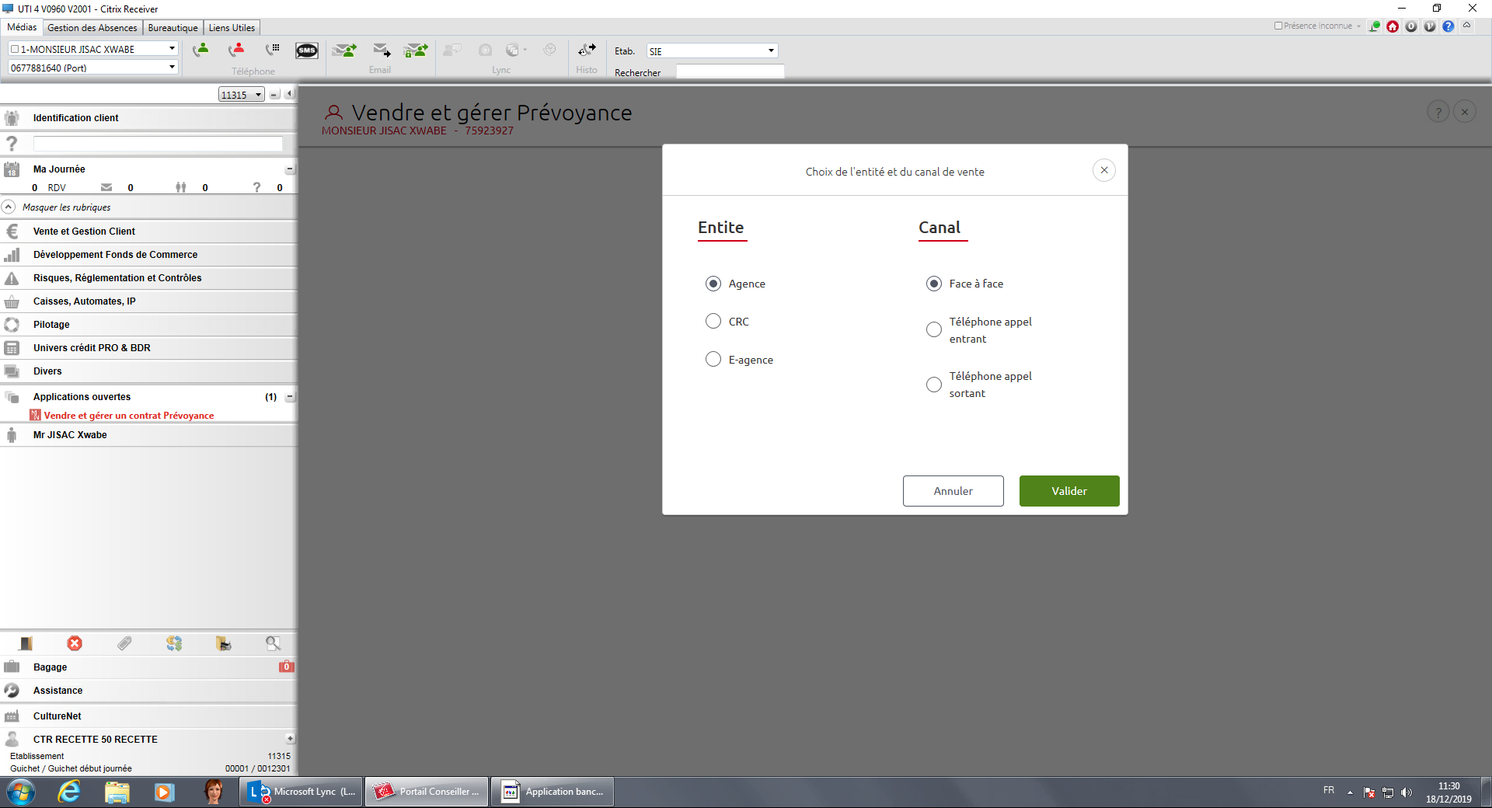
Adhérer à un contrat de prévoyance PRO se réalise sur :
PREVOYANCE PRO
Nouvelle offre de Prévoyance pour les Pros
3
MY ASSUR
Les parcours
En face à face
En Vente à Distance (par téléphone)
Signature électronique (SAG)
Signature papier
Signature électronique (SED)
Signature papier
Le début du parcours
Exceptions qui demandent à sortir de MyAssur :
Exceptions qui demandent à sortir de MyAssur:
Clause bénéficiaire libre
Adhésion conjoint collaborateur
WebAssur
Rendez-vous agence
Clause bénéficiaire libre
Adhésion conjoint collaborateur

Slide 8
PREVOYANCE PRO
Nouvelle offre de Prévoyance pour les Pros
3
On ne peut pas souscrire sans :
Les parcours
Etre client bancaire et équipé d’un compte courant *
Avoir un DRC complet
Connaitre son client
Le début du parcours
Pouvoir le contacter
(mail et téléphone)
Etre équipé d’un DEI
(peut être créé dans le parcours)
Vérifier son éligibilité
* Un compte 04 pour le dirigeant

Slide 9

Synthèse client :
Sélectionner « vendre et gérer un contrat de prévoyance » ou la transaction 0451
PREVOYANCE PRO
Nouvelle offre de Prévoyance pour les Pros
3
Les parcours
2 situations différentes :
Le début du parcours
Professionnel Entrepreneur individuel
Dirigeant
La 0451 se sélectionne depuis l’entité mode simple usage privé
La 0451 se sélectionne depuis l’entité mode simple usage professionnel
Le lien avec la personne morale doit être créé.

Slide 10
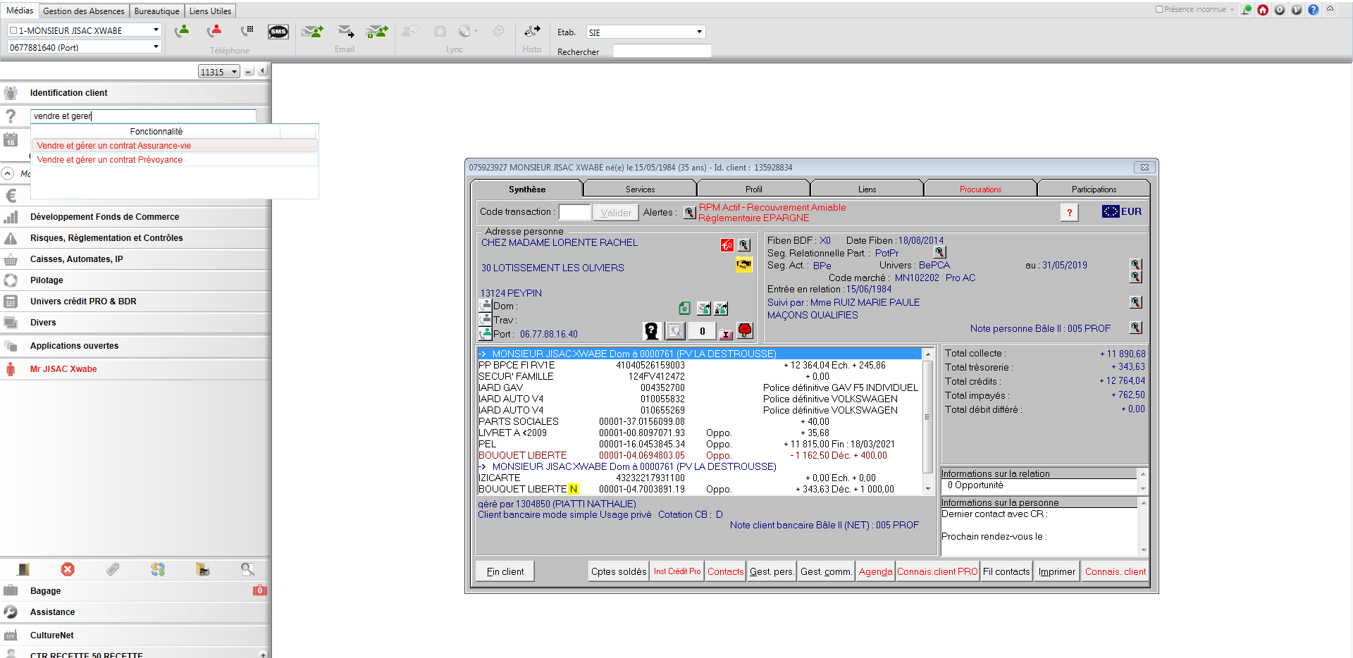
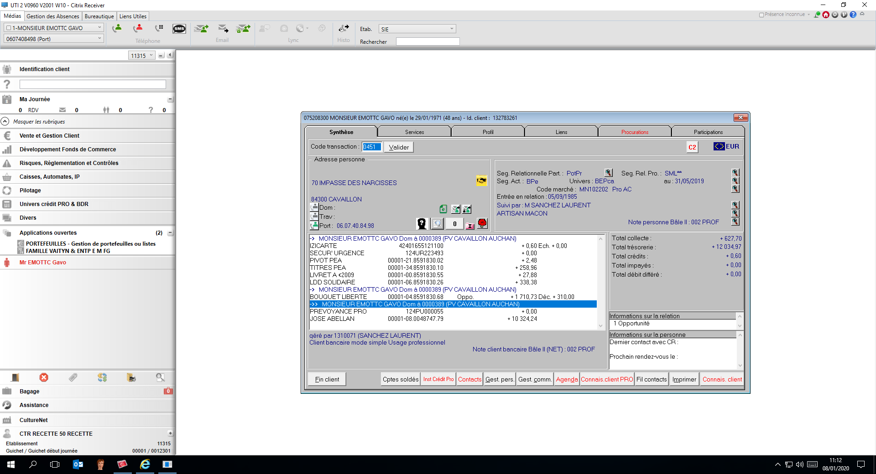
Accéder à MYASSUR
PREVOYANCE PRO
Nouvelle offre de Prévoyance pour les Pros
3
Les parcours
Par la zone de recherche
Ou par le code transaction
Le début du parcours

Slide 11
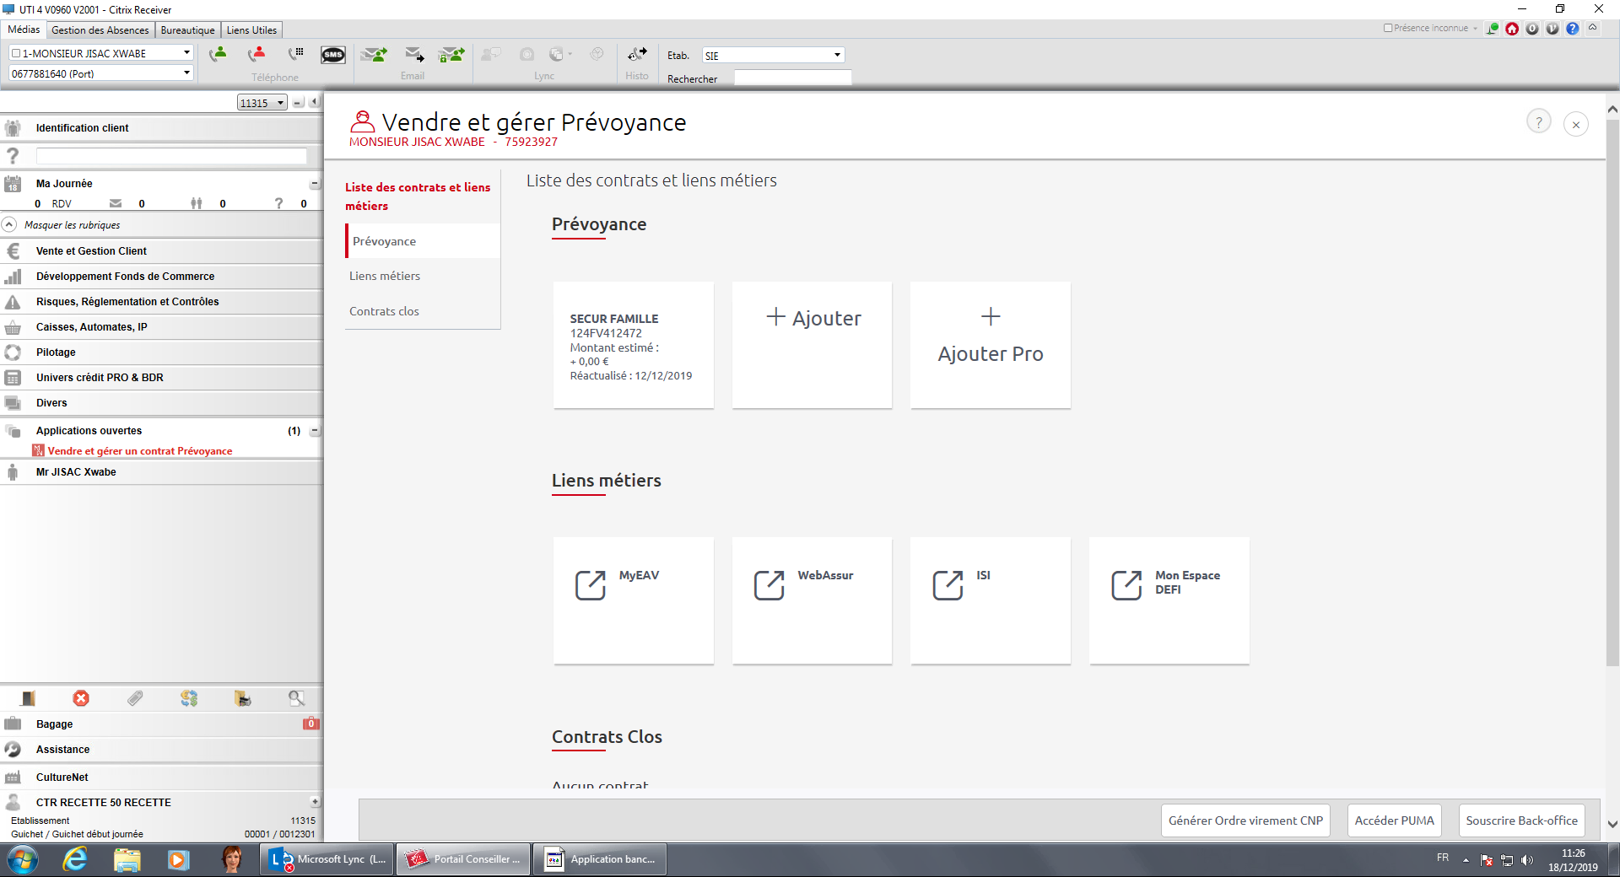
Accéder à MYASSUR
PREVOYANCE PRO
Nouvelle offre de Prévoyance pour les Pros
3
Les parcours
Le début du parcours
Pour poursuivre, choisir un lien :
Parcours simulateur
souscription
menu
SED
SAG
Signature papier

Slide 12
PREVOYANCE PRO
Nouvelle offre de Prévoyance pour les Pros
3
Les parcours
B –
Effectuer une simulation
Souscrire un contrat

Slide 13
PREVOYANCE PRO
Nouvelle offre de Prévoyance pour les Pros
3
Cette étape est obligatoire et intégrée à MySys.
Les parcours
Effectuer une simulation
Générer la simulation permet de souscrire.
Le devoir de conseil est automatiquement alimenté de ses données. Il sera joint à la liasse.

Slide 14
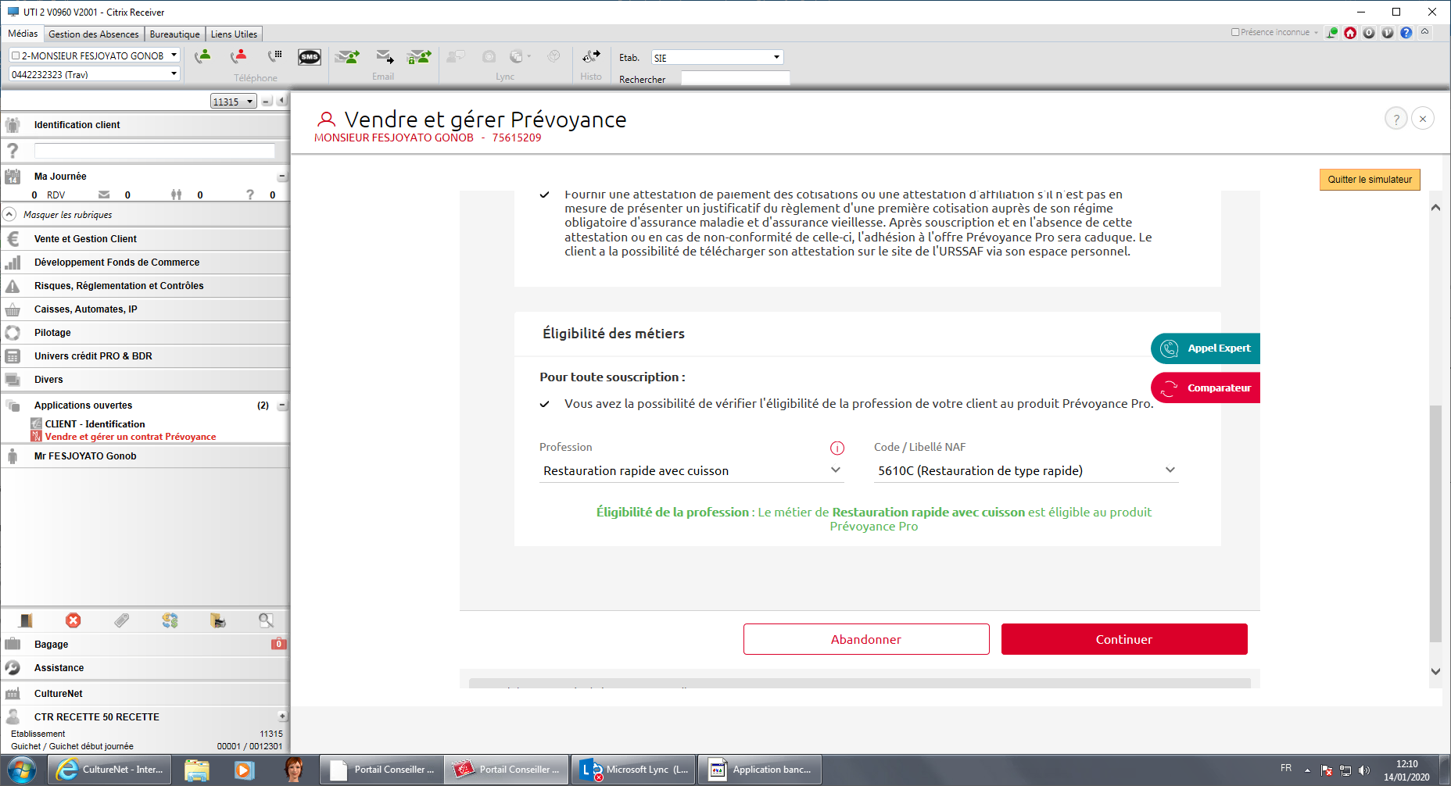
PREVOYANCE PRO
Nouvelle offre de Prévoyance pour les Pros
Accéder au simulateur Harvest
3
Ce premier écran facultatif sert à vérifier l’éligibilité au contrat
Bien renseigner la profession
Les parcours
Effectuer une simulation
Pour un dirigeant, penser à récupérer le code NAF de la personne morale dans Connaissance Client

Slide 15
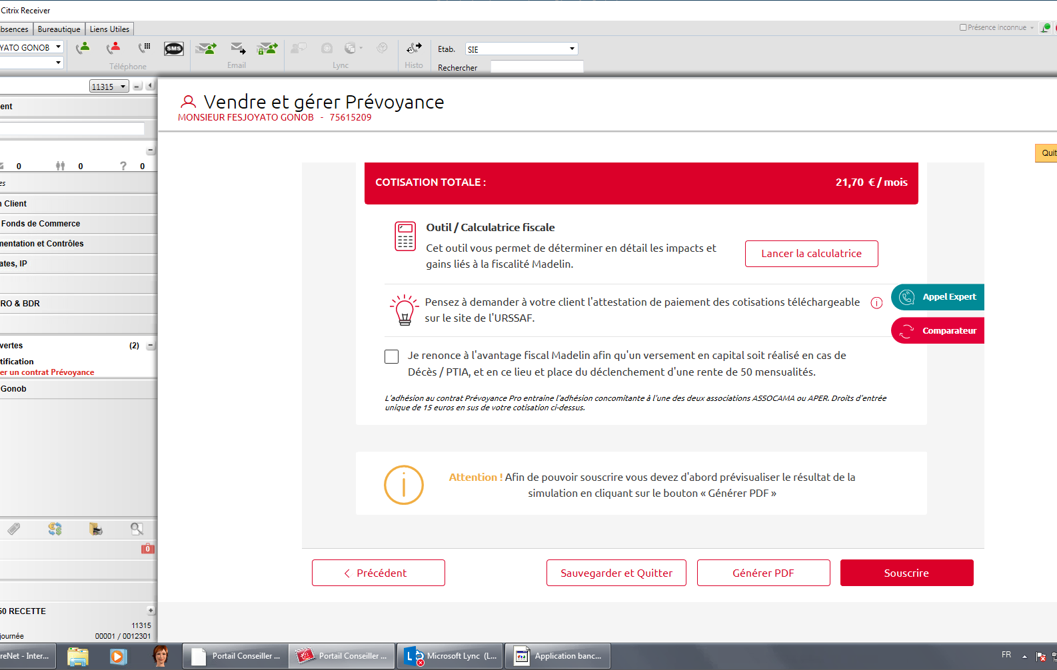
Simulateur Harvest
PREVOYANCE PRO
Nouvelle offre de Prévoyance pour les Pros
3
Bien alimenter les zones de paramétrages pour arriver à la conclusion de la simulation
Les parcours
Effectuer une simulation
Pour pouvoir souscrire, « Générer le PDF » puis « Souscrire »
SED
SAG
Signature papier
menu

Slide 16
PREVOYANCE PRO
Nouvelle offre de Prévoyance pour les Pros
3
Les parcours
C –
Souscrire
Souscrire un contrat

Slide 17
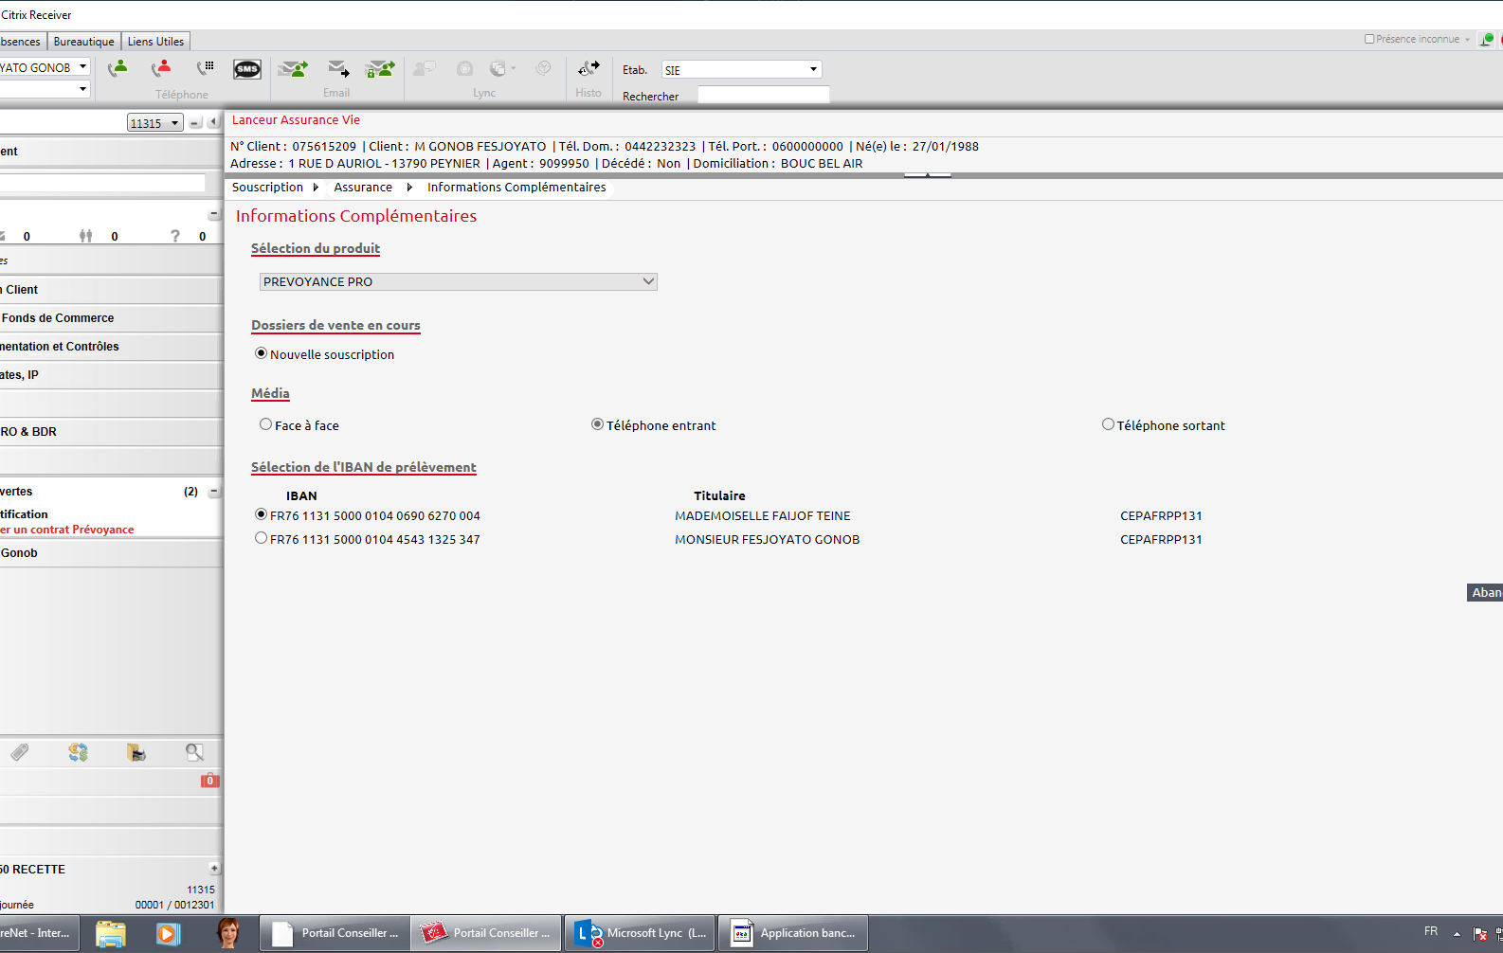
On arrive sur cet écran de MyAssur après avoir généré le PDF et cliqué sur « souscrire »
PREVOYANCE PRO
Nouvelle offre de Prévoyance pour les Pros
3
Les parcours
Souscrire le contrat
MyAssur présente l'ensemble des comptes du client.
Sélectionner le compte sur lequel sera débité le 1er prélèvement.

Slide 18
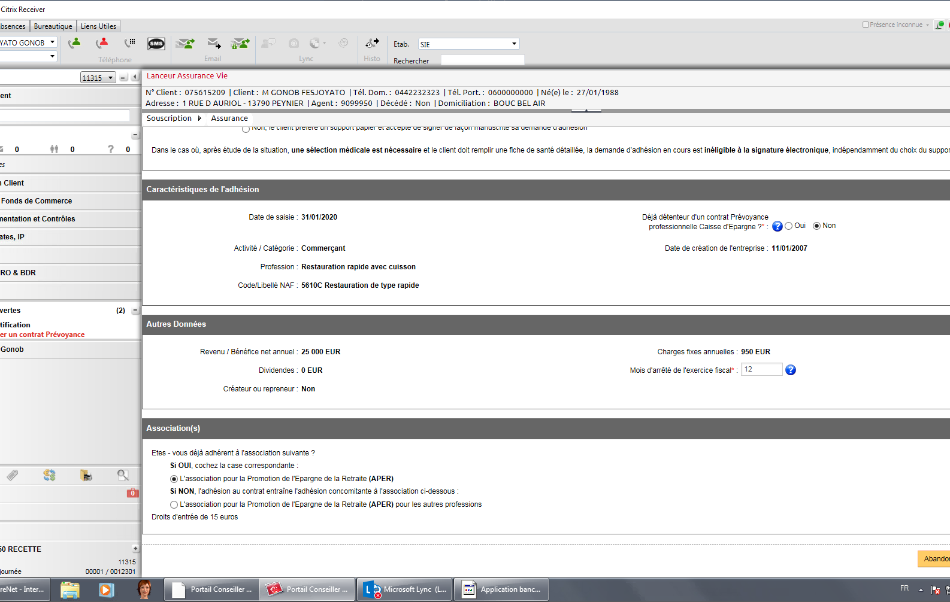
MyAssur reprend les éléments de la simulation.
Il faut compléter la souscription :
IBAN de prélèvement, Clause bénéficiaire, Adhésion APER…
PREVOYANCE PRO
Nouvelle offre de Prévoyance pour les Pros
3
Les parcours
Souscrire le contrat

Slide 19
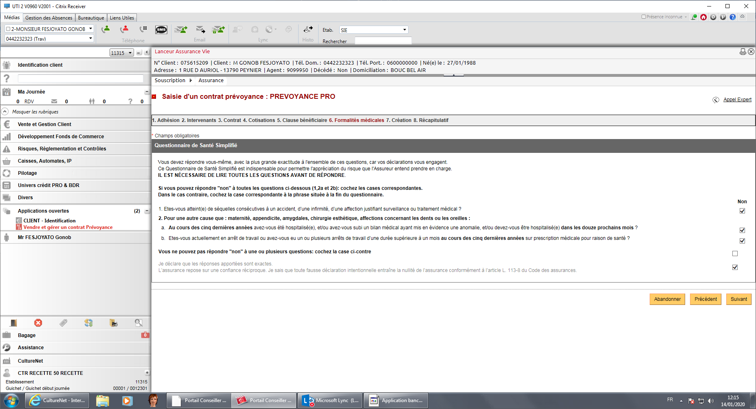
PREVOYANCE PRO
Nouvelle offre de Prévoyance pour les Pros
Puis le QSS (questionnaire de Santé Simplifié)
3
Les parcours
Souscrire le contrat
menu

Slide 20
PREVOYANCE PRO
Nouvelle offre de Prévoyance pour les Pros
3
Les parcours
D –
Signer en SED
Souscrire un contrat

Slide 21
PREVOYANCE PRO
Nouvelle offre de Prévoyance pour les Pros
3
Impossible d’accéder à la SED si absence de :
Les parcours
Le contrat « DEI part » peut être saisi avant la souscription (passer par connaissance client avant « vendre et gérer la prévoyance »).
Pièce d’identité
Téléphone mobile et mail
QSS (Questionnaire de Santé Simplifié) et donc si le dossier doit faire l’objet d’une sélection médicale
Contrat Banque à Distance Particulier
Signer en SED

Slide 22
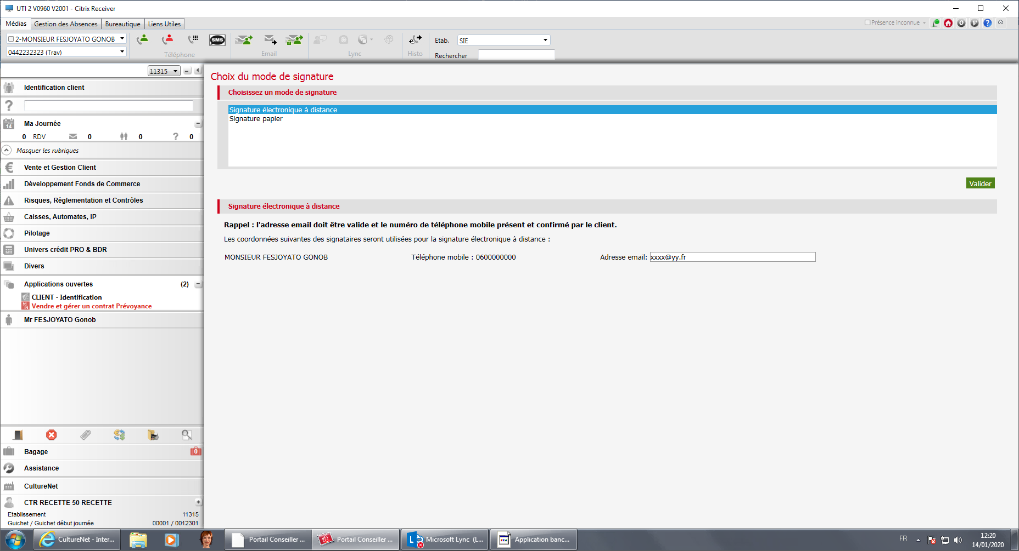
PREVOYANCE PRO
Nouvelle offre de Prévoyance pour les Pros
3
Valider la SED:
Les parcours
Signer en SED

Slide 23
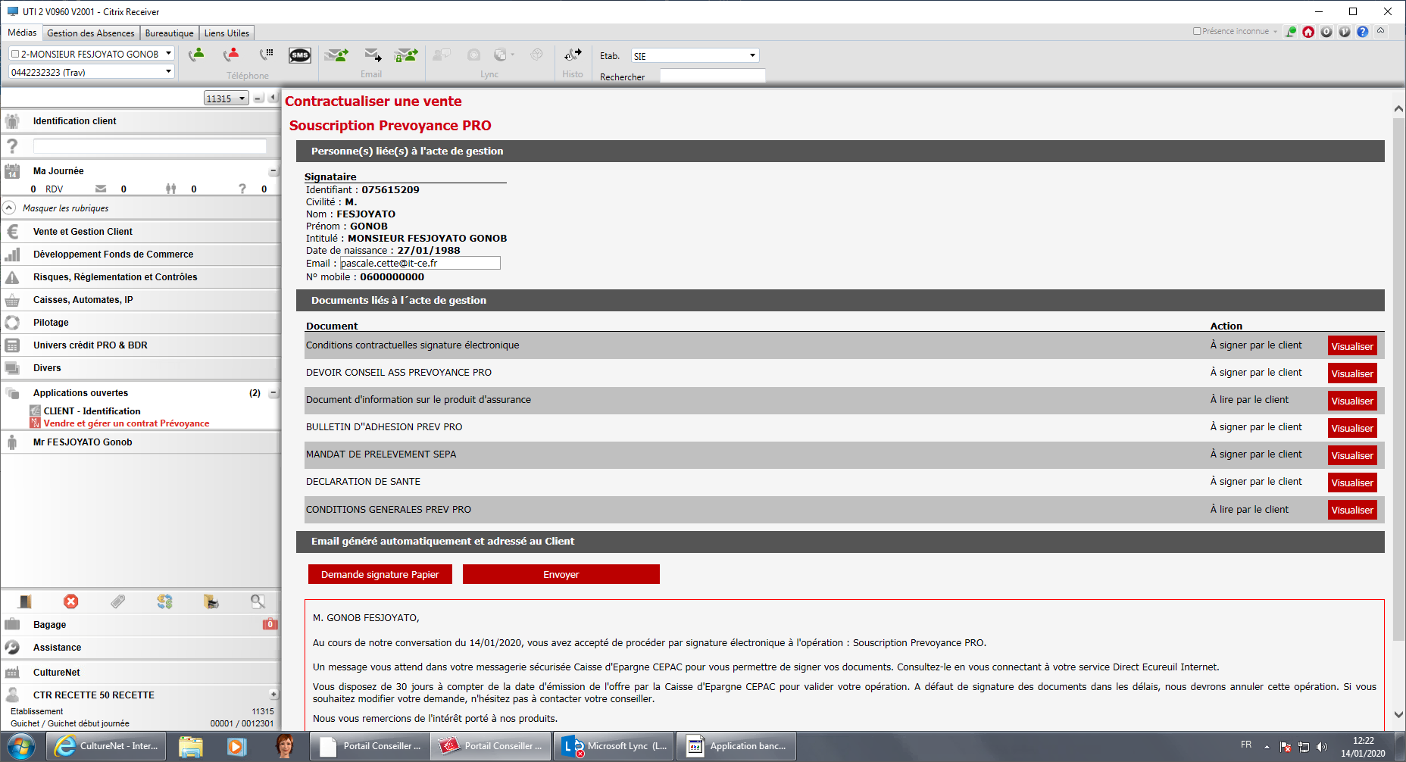
PREVOYANCE PRO
Nouvelle offre de Prévoyance pour les Pros
Puis envoyer l’email au client :
3
Les parcours
Signer en SED

Slide 24
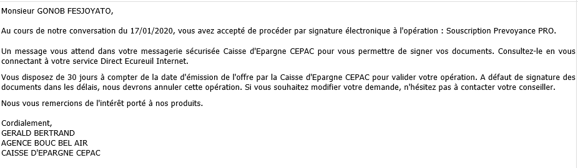
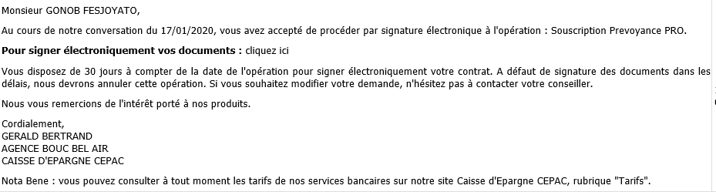
PREVOYANCE PRO
Nouvelle offre de Prévoyance pour les Pros
Le client reçoit 2 mails :
3
Le 1er dans sa boite mail l’informant d’un message dans sa MSI
Les parcours
Signer en SED
Le second dans sa MSI l’invitant à signer son contrat

Slide 25
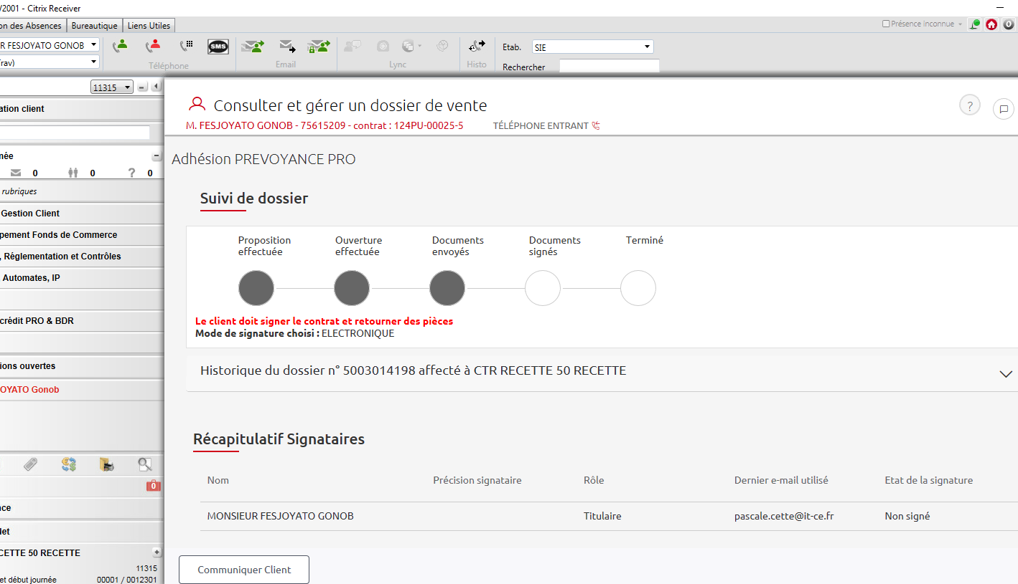
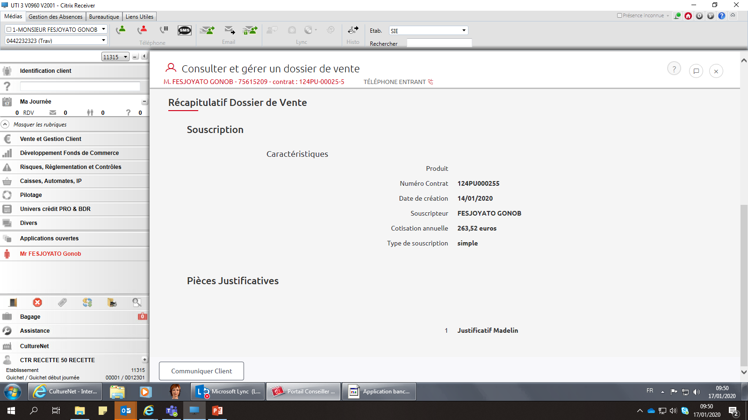
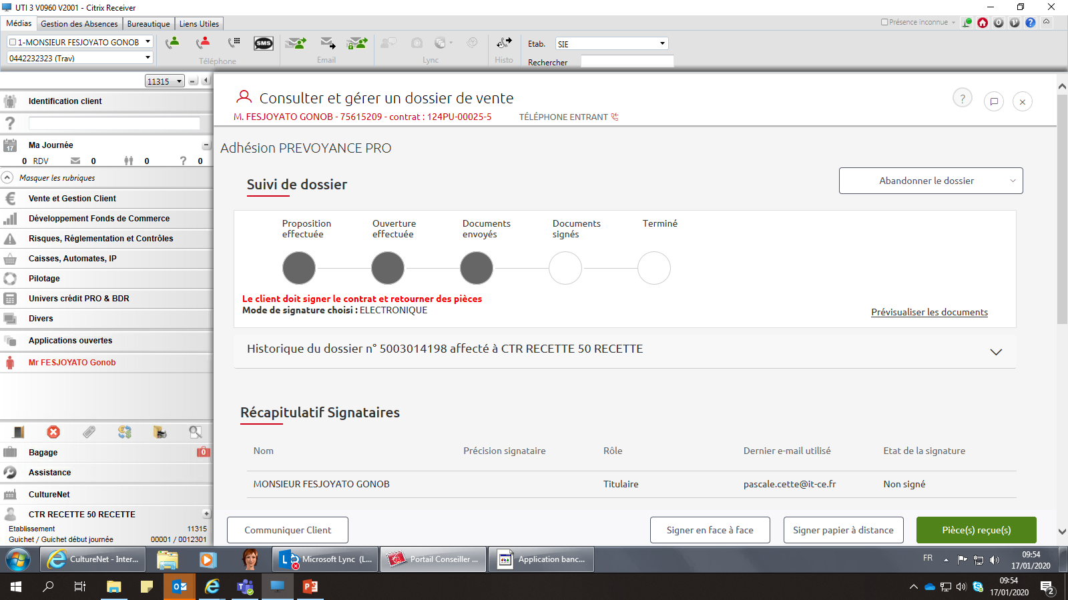
PREVOYANCE PRO
Nouvelle offre de Prévoyance pour les Pros
Suivi du dossier de vente :
3
Les parcours
Si des pièces justificatives complémentaires ont été demandées (justificatif Madelin le plus souvent) , indiquer ici qu’elles sont reçues. Le chemin de fer du dossier de vente avance d’une étape
Etat du dossier de vente au moment de l’envoi des mails
Signer en SED

Slide 26
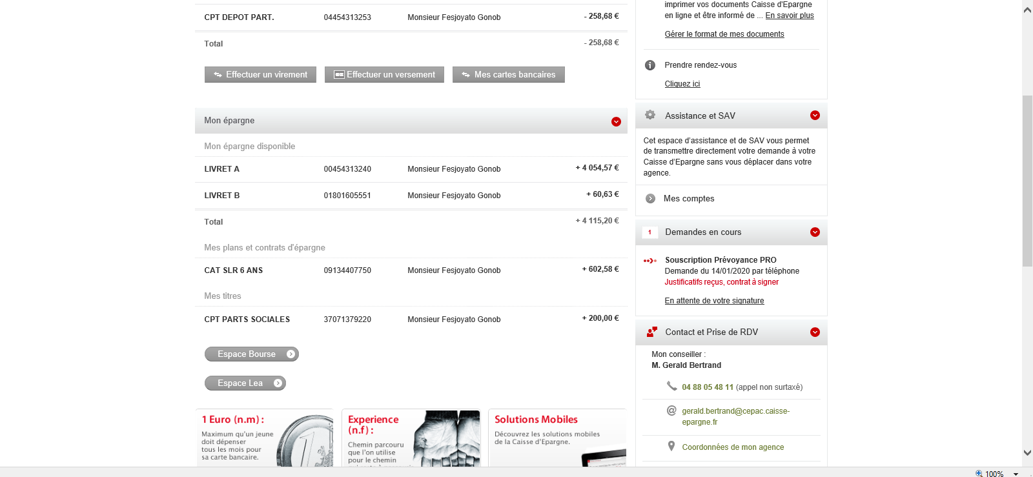
PREVOYANCE PRO
Nouvelle offre de Prévoyance pour les Pros
Du coté du DEI du client :
3
Les parcours
Les demandes en cours sont affichées avec un lien pour signer
Signer en SED

Slide 27
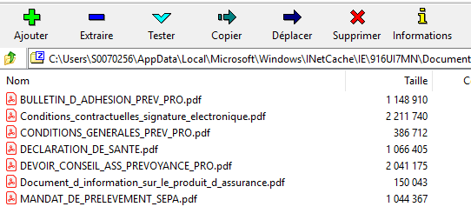
PREVOYANCE PRO
Nouvelle offre de Prévoyance pour les Pros
Après signature :
3
Les parcours
Signer en SED
Le client peut télécharger ses documents depuis son DEI vers son environnement personnel
menu

Slide 28
PREVOYANCE PRO
Nouvelle offre de Prévoyance pour les Pros
3
Les parcours
F –
Signature en SAG (face à face)
Souscrire un contrat

Slide 29
PREVOYANCE PRO
Nouvelle offre de Prévoyance pour les Pros
3
Impossible d’accéder à la SAG si absence dans Classeur Client :
Les parcours
Pièce d’identité
Téléphone mobile et mail
QSS (Questionnaire de Santé Simplifié) et donc si le dossier doit faire l’objet d’une sélection médicale
Signer en SAG

Slide 30
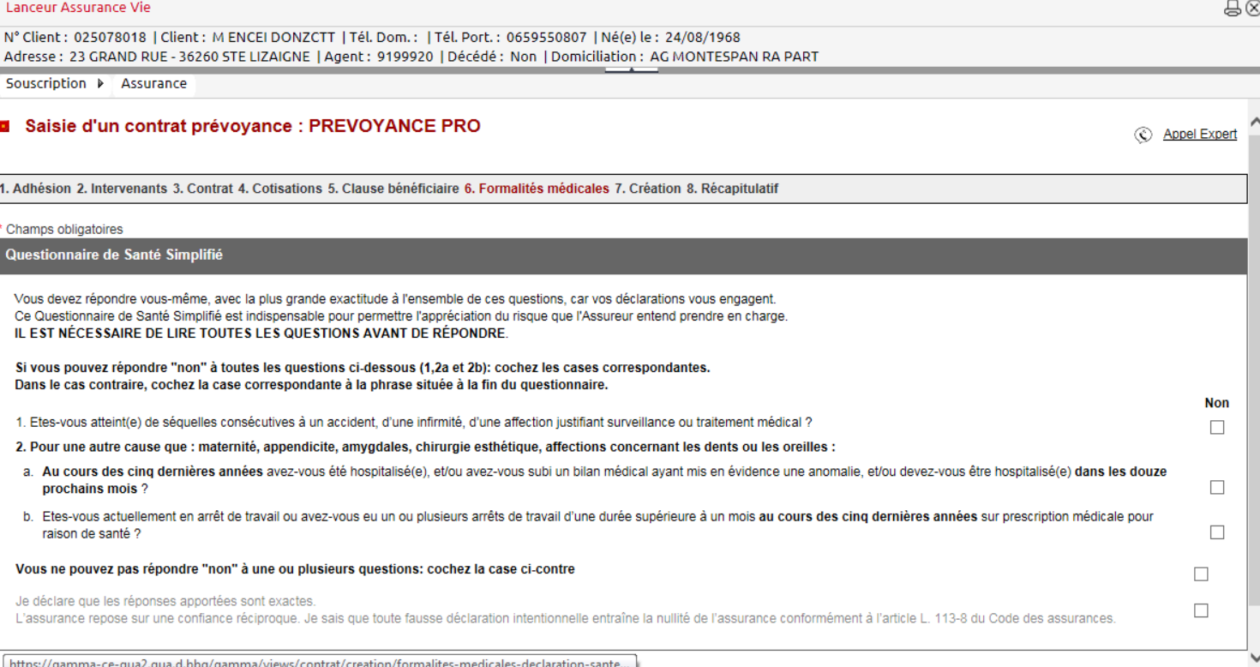
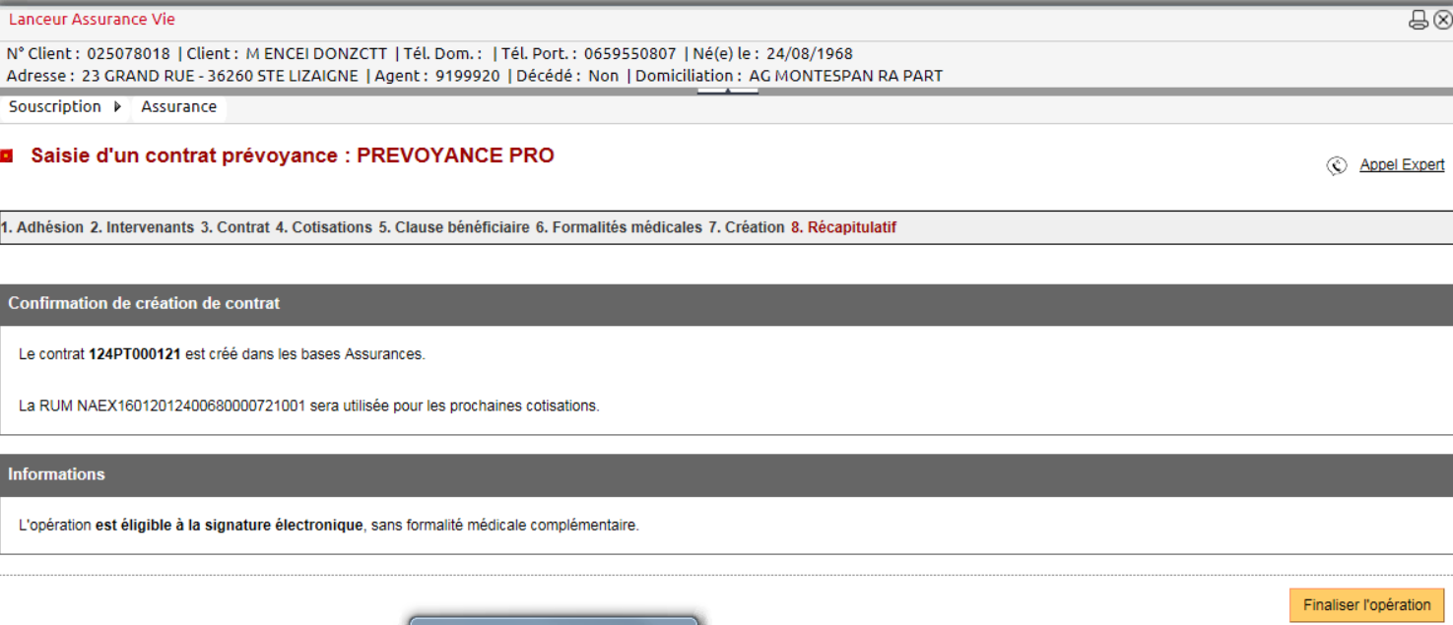
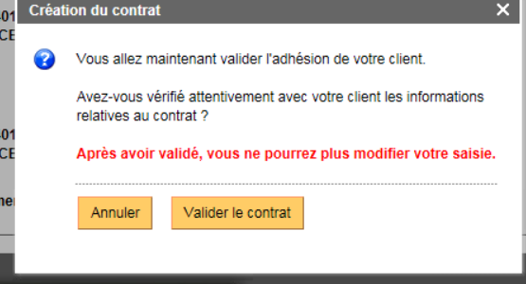
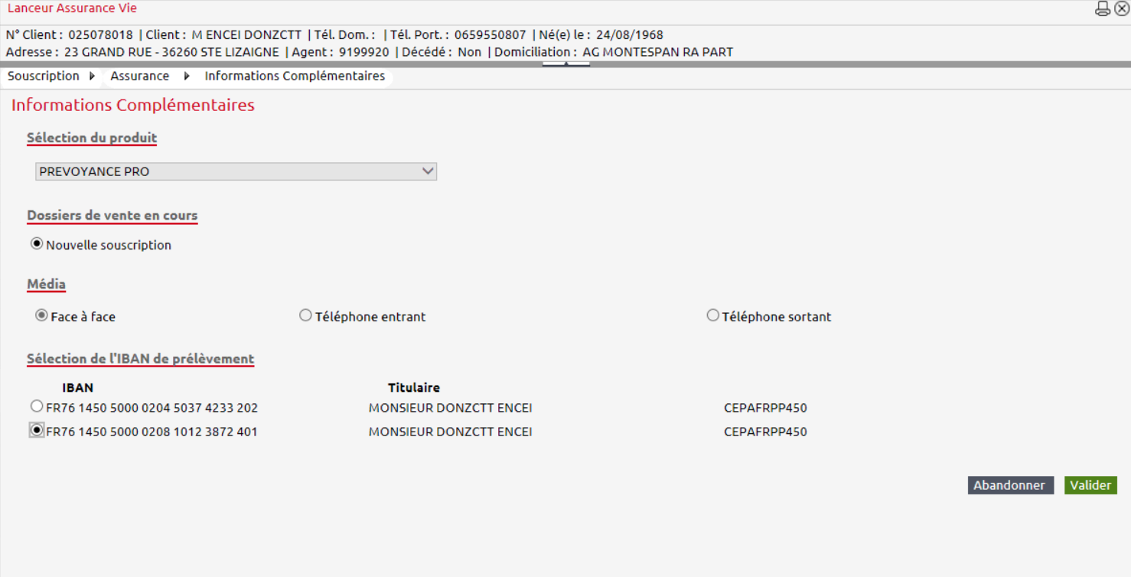
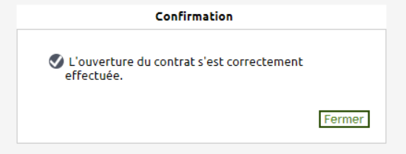
PREVOYANCE PRO
Nouvelle offre de Prévoyance pour les Pros
3
Dans l’environnement MyAssur, choisir le canal et l’IBAN de prélèvement
Les parcours
Signer en SAG
Renseigner les éléments non repris de la simulation

Slide 31
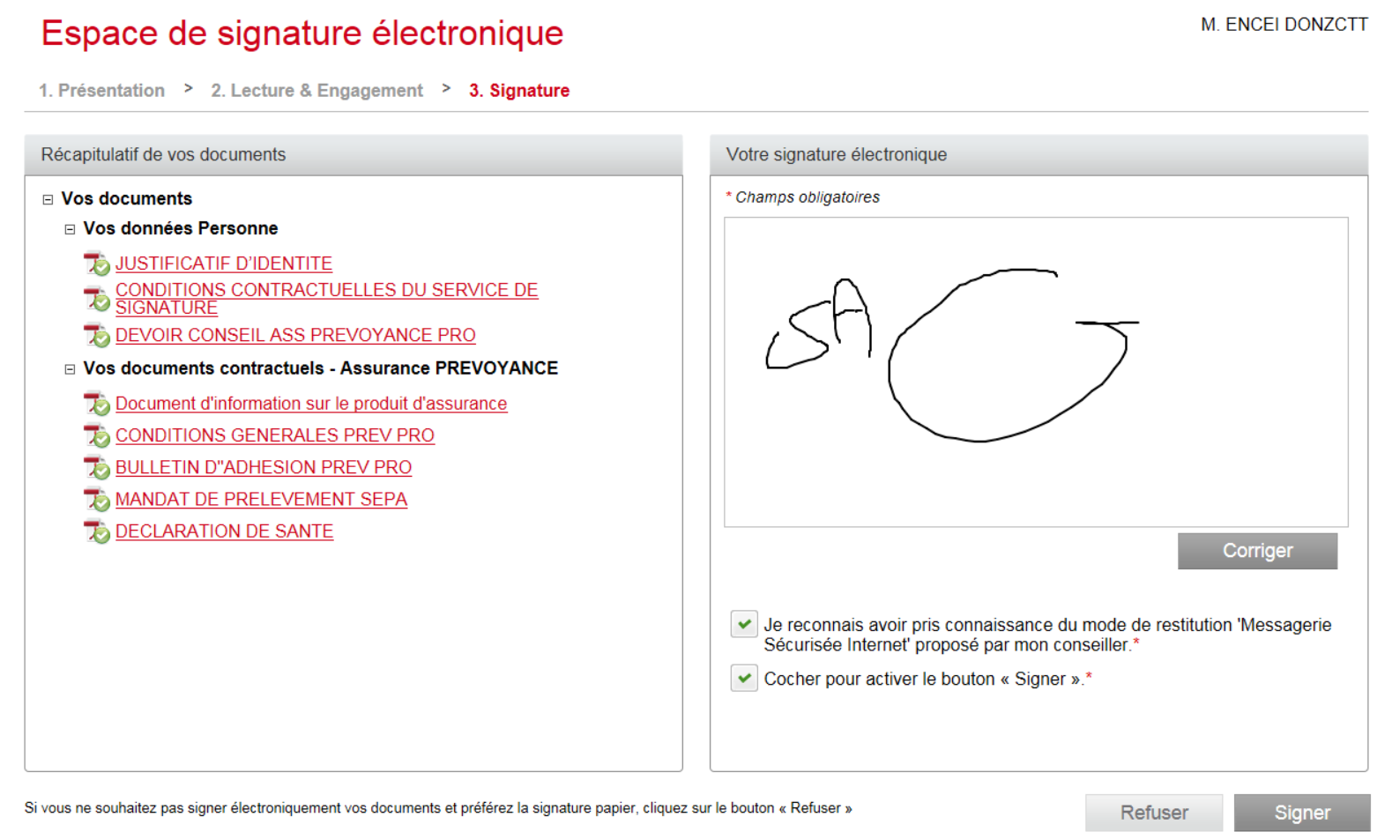
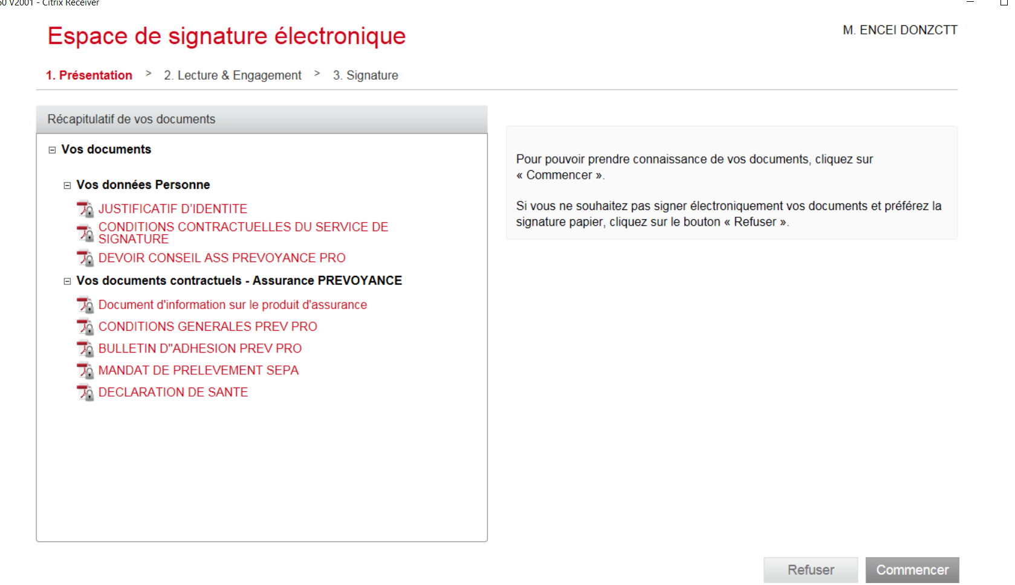
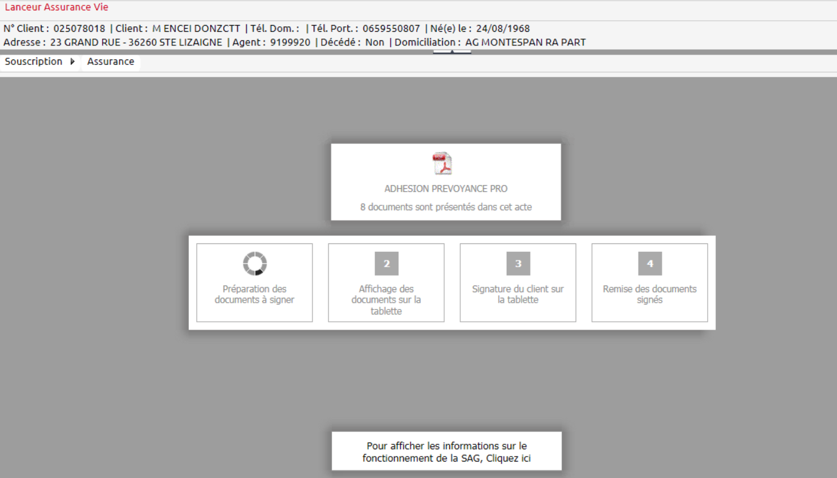
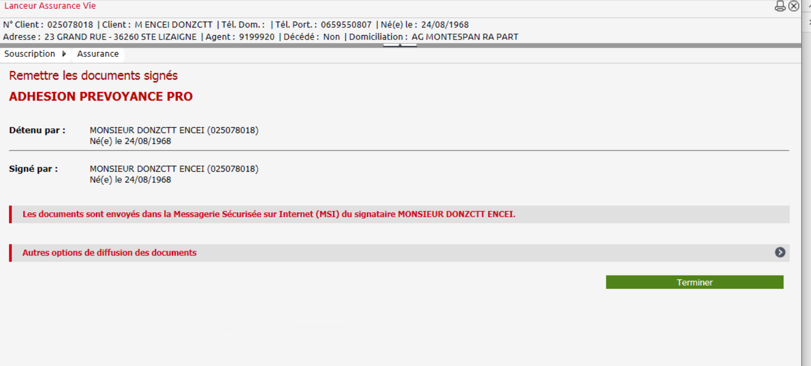
Le parcours classique de SAG se met en place
PREVOYANCE PRO
Nouvelle offre de Prévoyance pour les Pros
3
Les parcours
Signer en SAG
Le client consulte et accepte les documents de la liasse

Slide 32
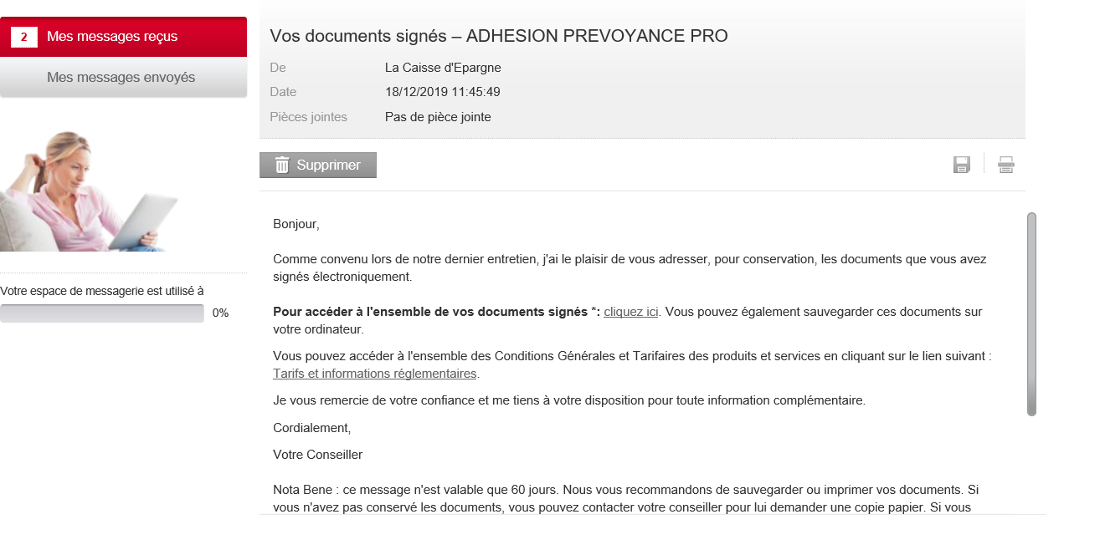
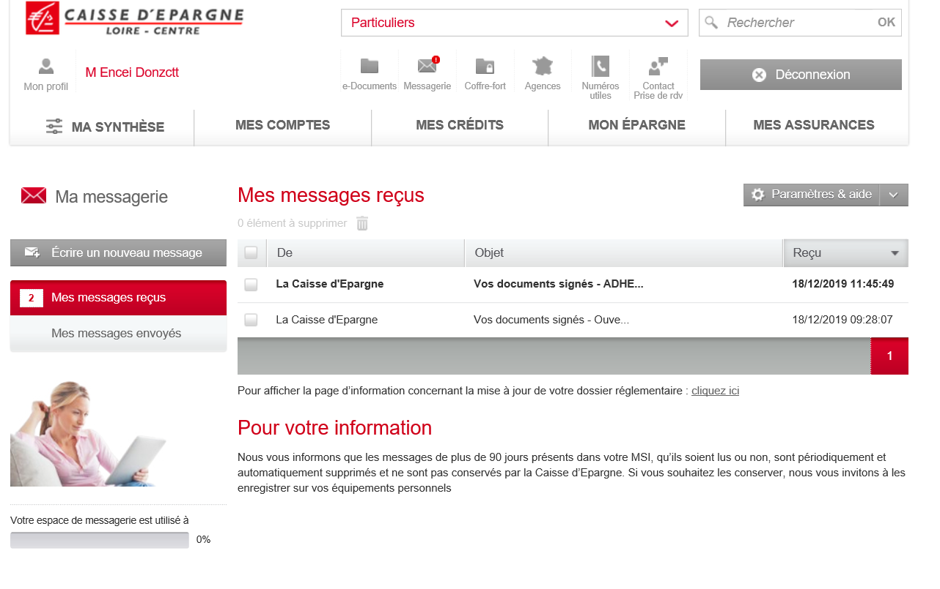
DEI : Le client reçoit un message dans sa MSI
PREVOYANCE PRO
Nouvelle offre de Prévoyance pour les Pros
3
Les parcours
Il trouve dans ce message un lien pour trouver ses documents
Signer en SAG

Slide 33
PREVOYANCE PRO
Nouvelle offre de Prévoyance pour les Pros
3
Les parcours
F –
Signer papier en face à face
Souscrire un contrat

Slide 34
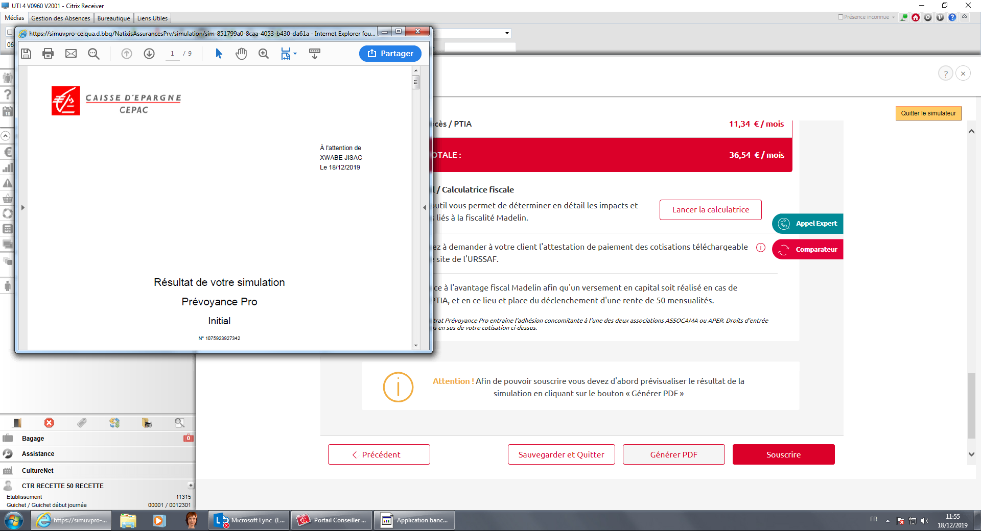
A la fin de la simulation pensez à :
PREVOYANCE PRO
Nouvelle offre de Prévoyance pour les Pros
3
Générer le PDF (incontournable)
L’imprimer
Souscrire
Les parcours
Signature papier en face à face

Slide 35
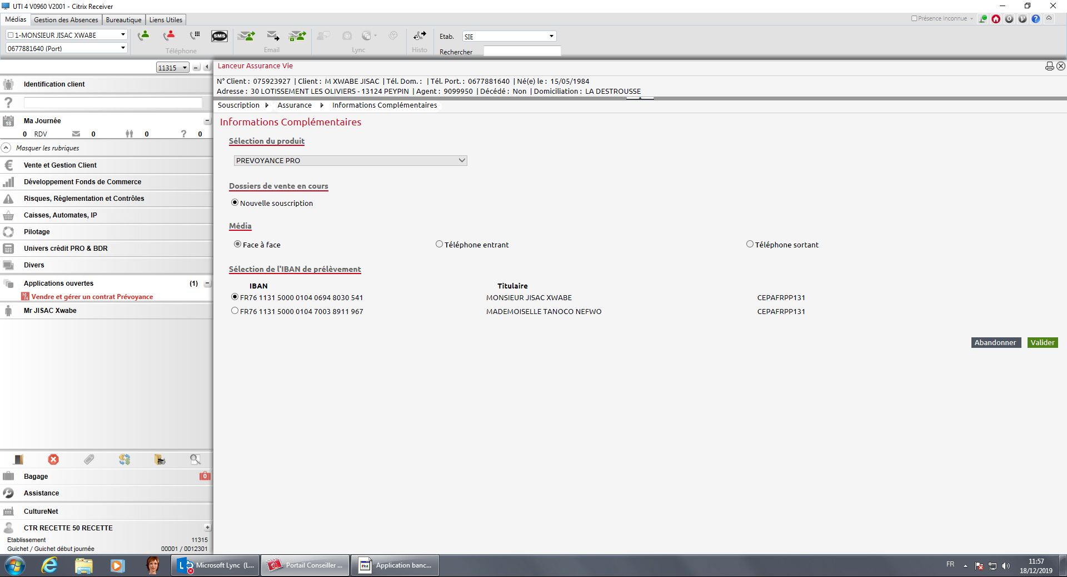
PREVOYANCE PRO
Nouvelle offre de Prévoyance pour les Pros
3
Les parcours
Signature papier en face à face
Sélectionner l’IBAN et effectuer le parcours de souscription

Slide 36
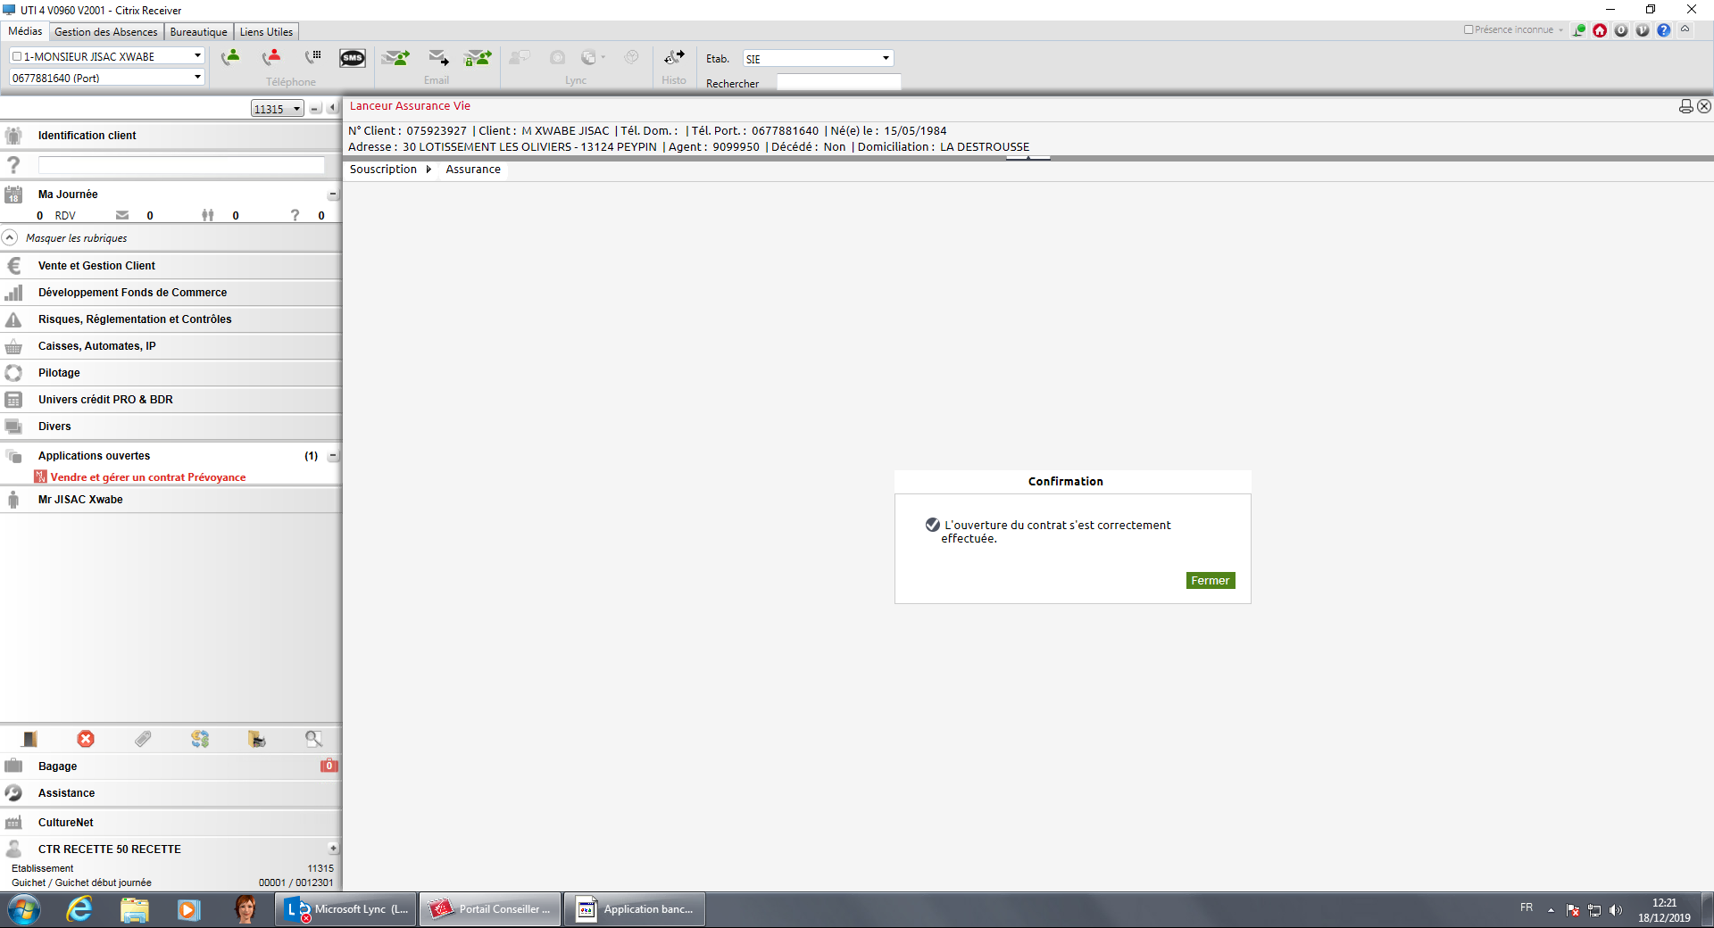
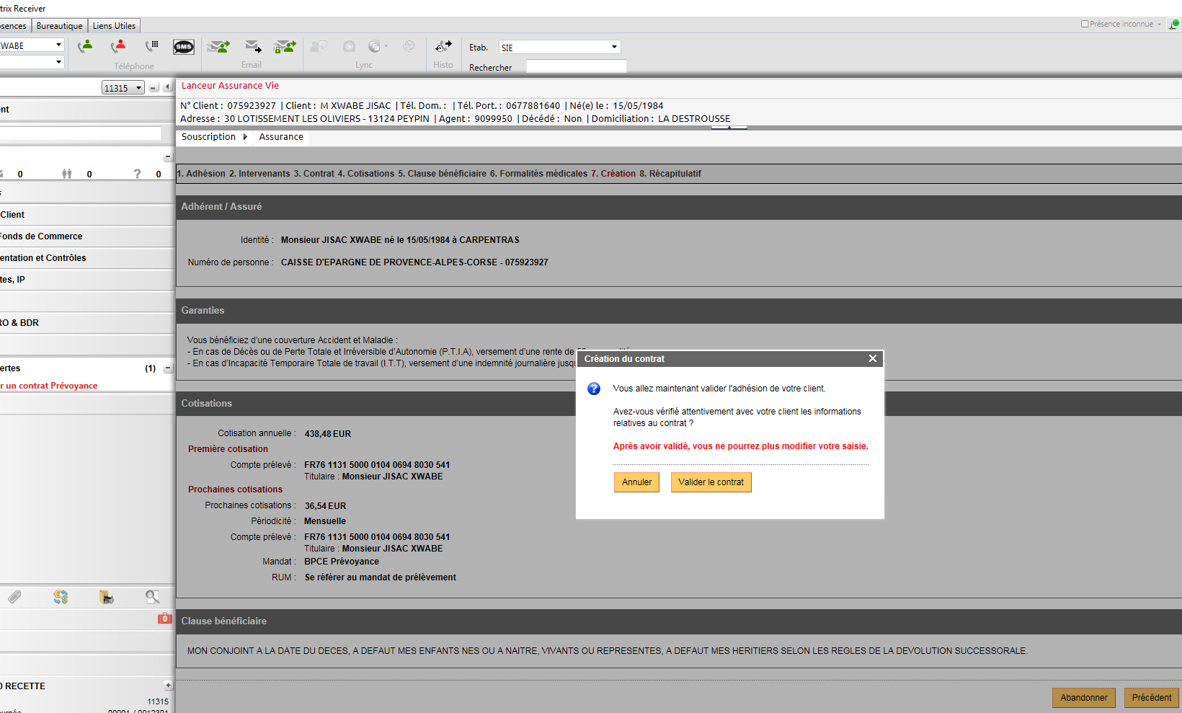
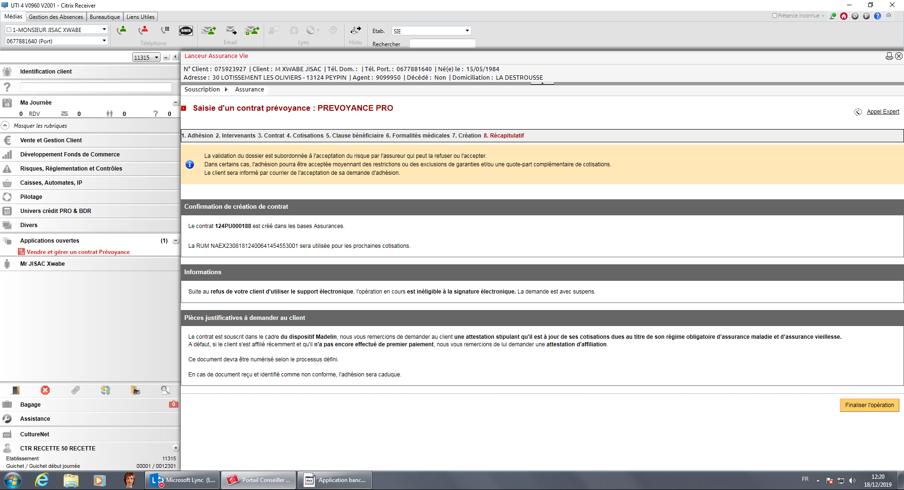
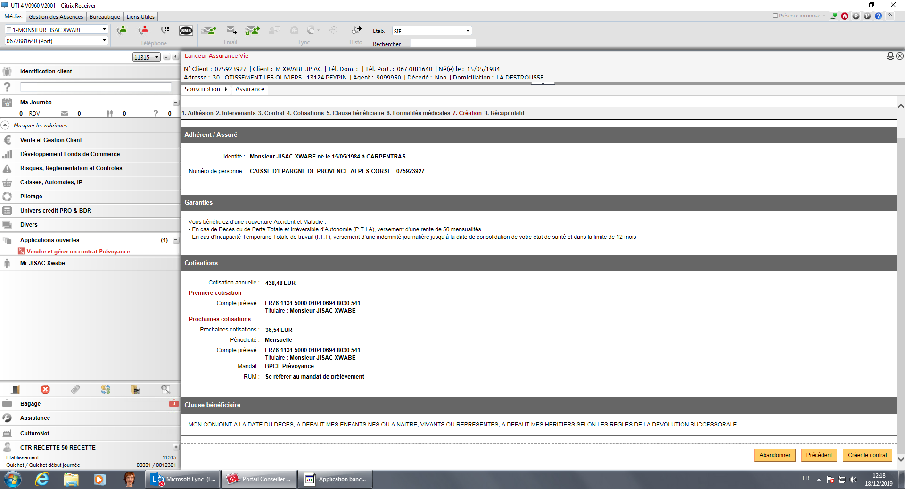
En fin de parcours, créer le contrat
PREVOYANCE PRO
Nouvelle offre de Prévoyance pour les Pros
3
Les parcours
Signature papier en face à face
Puis finaliser l’opération

Slide 37
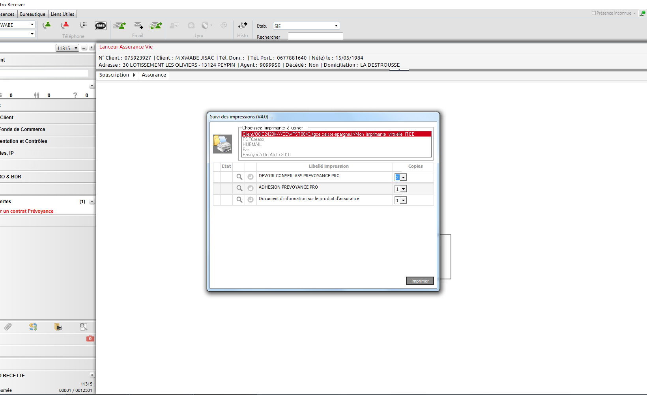
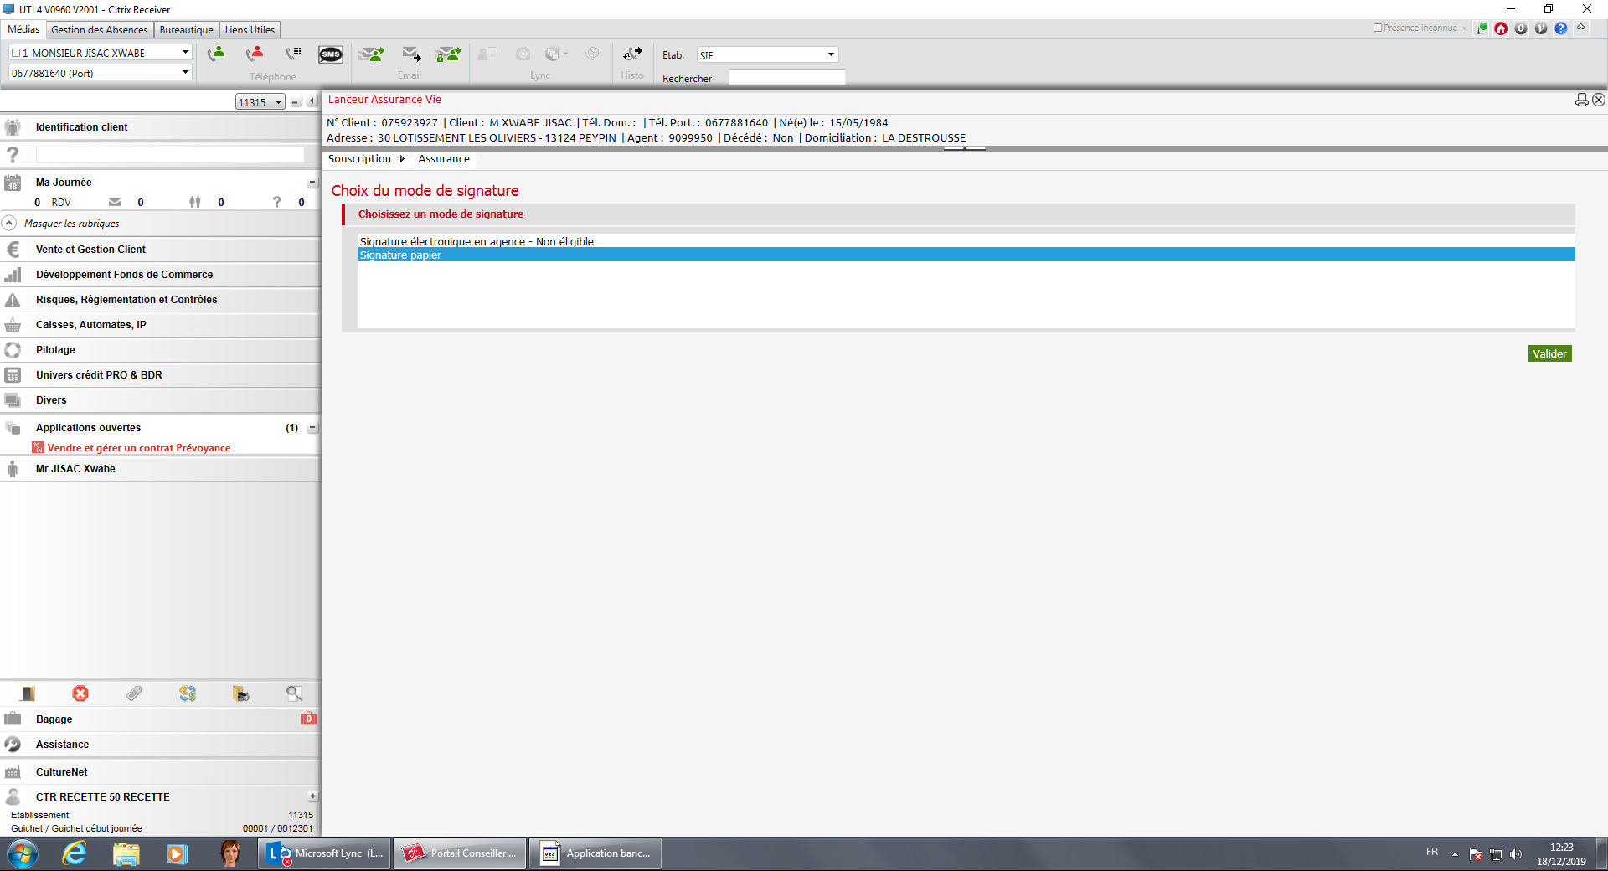
Dans le choix du mode de signature, si le client est non éligible à la SED, le mode papier est pré-sélectionné.
PREVOYANCE PRO
Nouvelle offre de Prévoyance pour les Pros
3
Les parcours
Signature papier en face à face
Puis imprimer la liasse

Slide 38
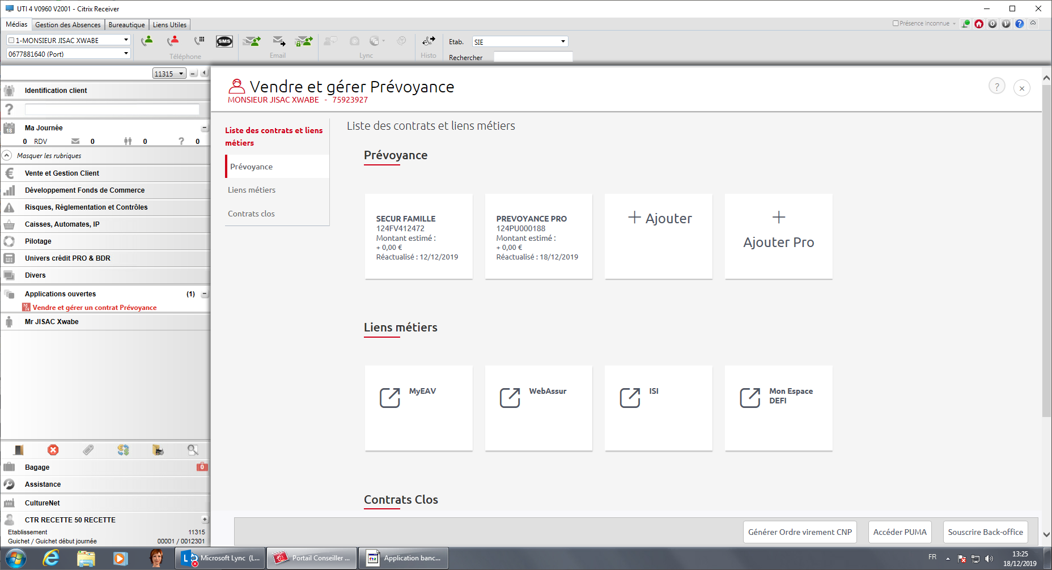
PREVOYANCE PRO
Nouvelle offre de Prévoyance pour les Pros
3
Retour sur « Vendre et Gérer Prévoyance » :
Les parcours
Signature papier en face à face
Le contrat est visible dans une brique, il sera visible dans la synthèse client

Slide 39
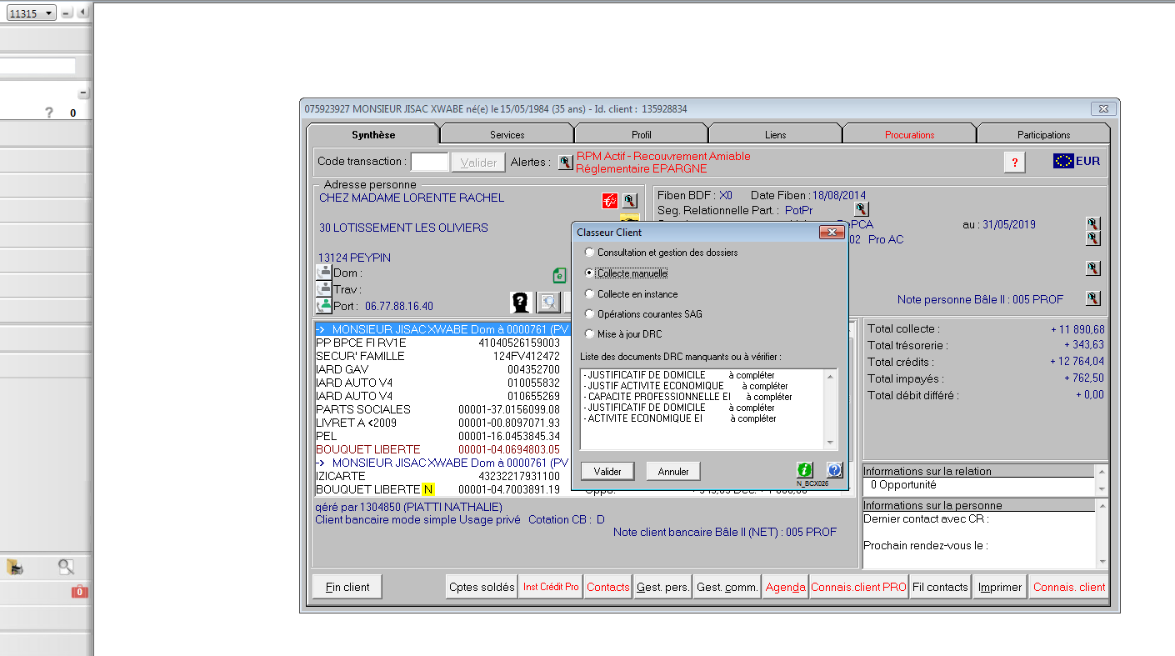
Le classeur client s’ouvre sur « fin client »
PREVOYANCE PRO
Nouvelle offre de Prévoyance pour les Pros
3
Les parcours
Signature papier en face à face
Le dossier est visible dans l’onglet assurance-vie et prévoyance. Vous pouvez scanner vos documents.
Obligatoire:
contrat signé,
justificatif Madelin (attention ce document doit être scanné si votre contrat est éligible Madelin)
devoir de conseil
menu

Slide 40
PREVOYANCE PRO
Nouvelle offre de Prévoyance pour les Pros
3
Les parcours
G –
Signer papier par téléphone
Souscrire un contrat

Slide 41
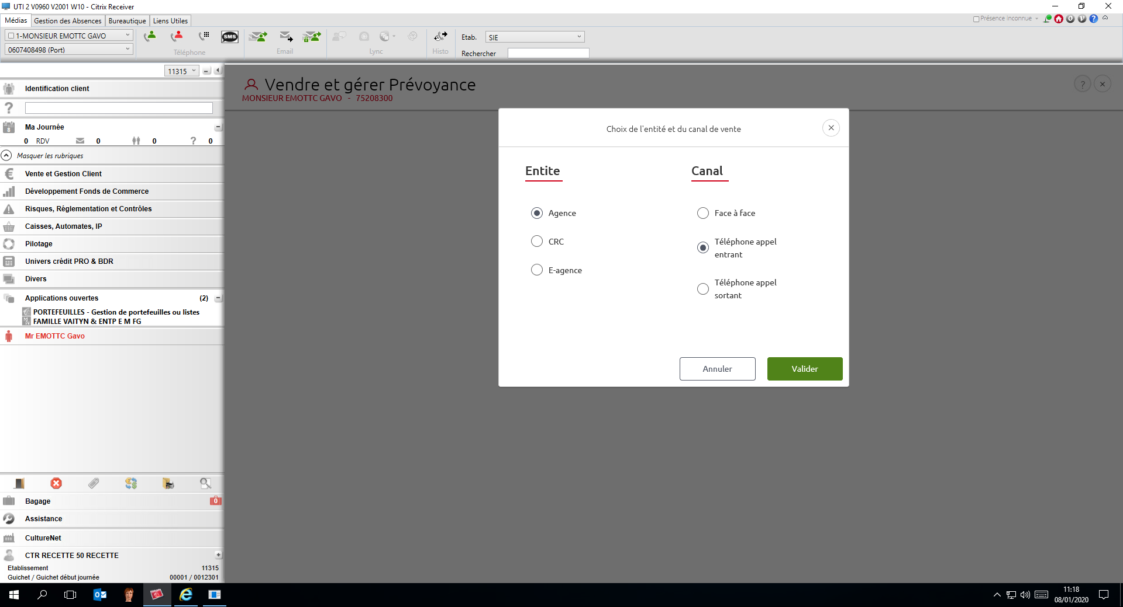
PREVOYANCE PRO
Nouvelle offre de Prévoyance pour les Pros
3
Choisir le canal adapté :
Les parcours
Signature papier par téléphone

Slide 42
PREVOYANCE PRO
Nouvelle offre de Prévoyance pour les Pros
3
A la fin de la simulation :
Les parcours
Signature papier par téléphone
Générer le PDF, le fermer, puis souscrire

Slide 43
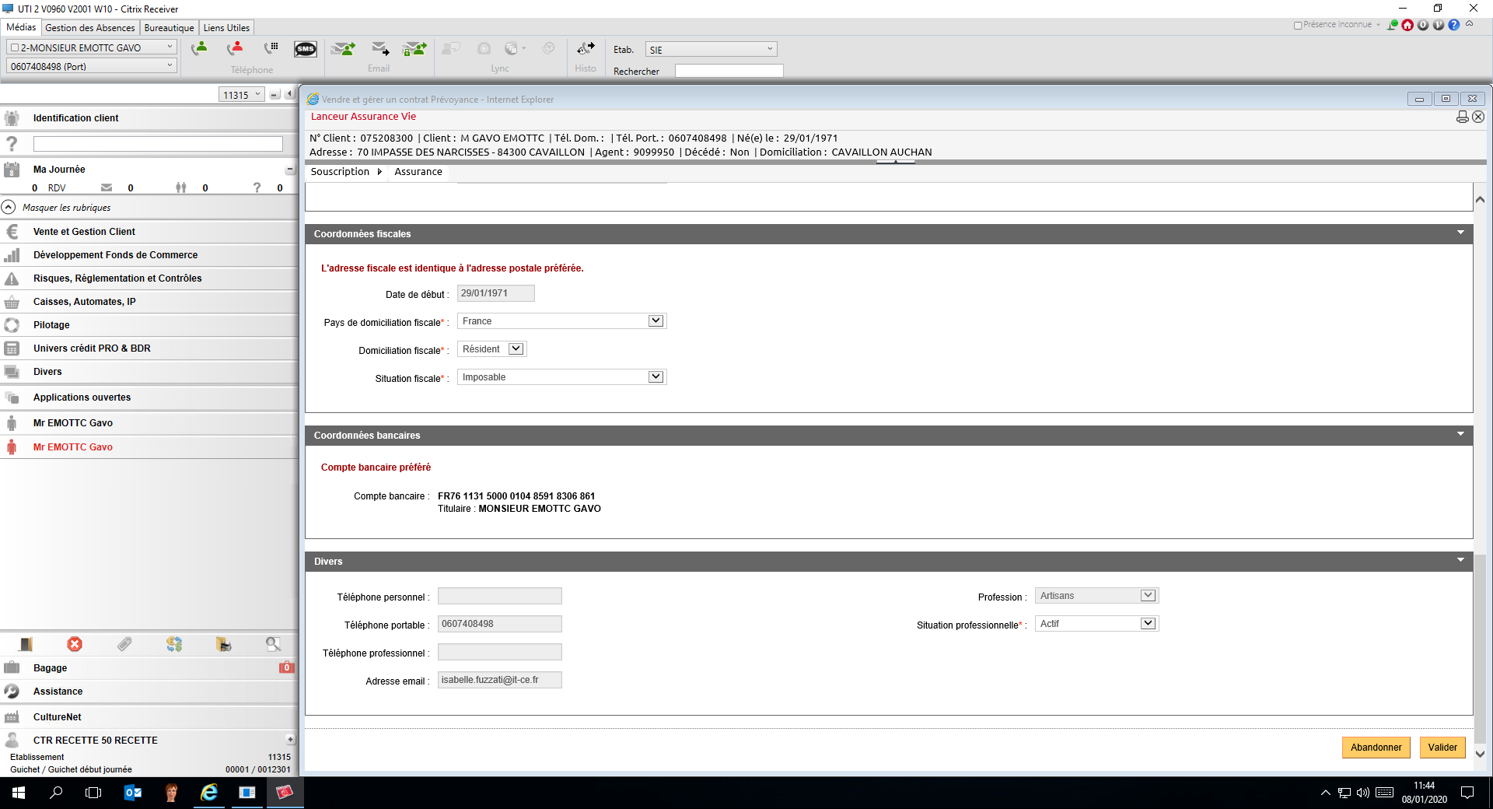
PREVOYANCE PRO
Nouvelle offre de Prévoyance pour les Pros
3
Suivre le parcours de souscription :
Les parcours
Signature papier par téléphone

Slide 44
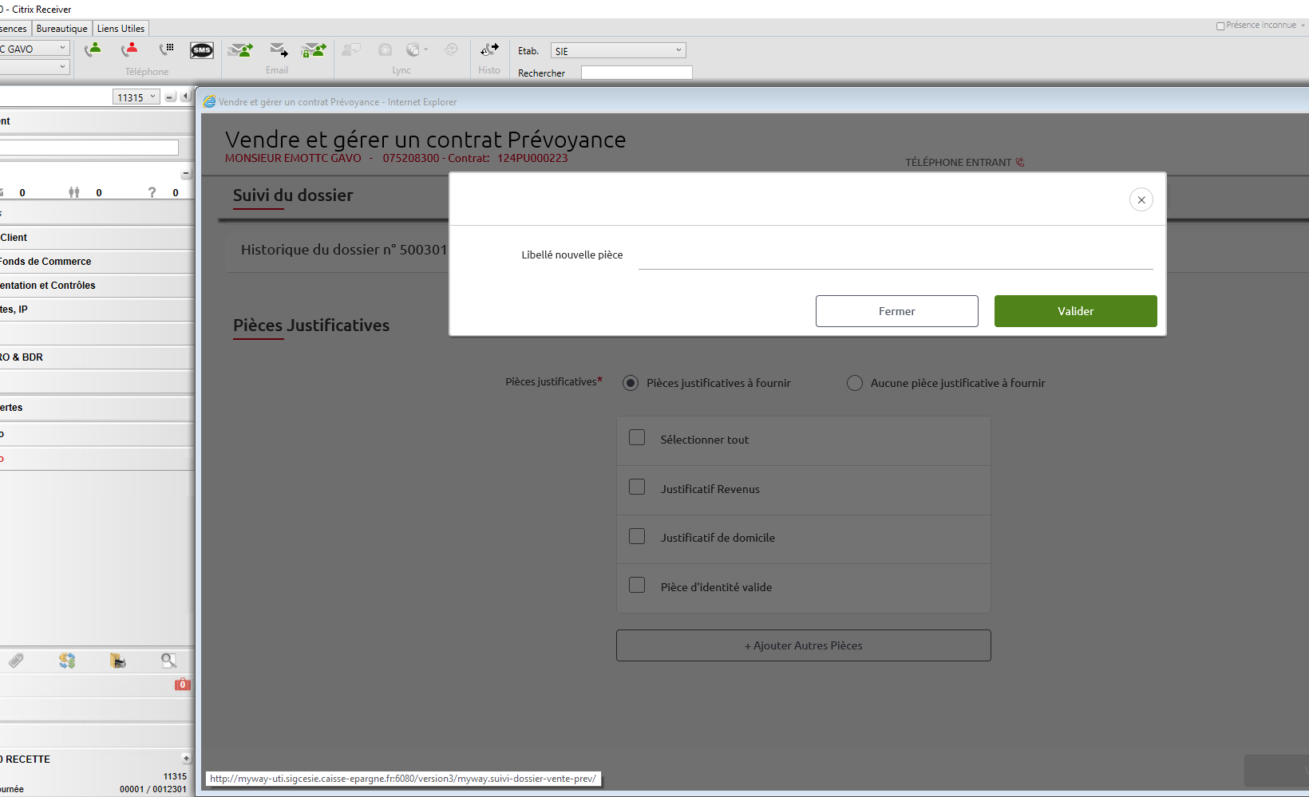
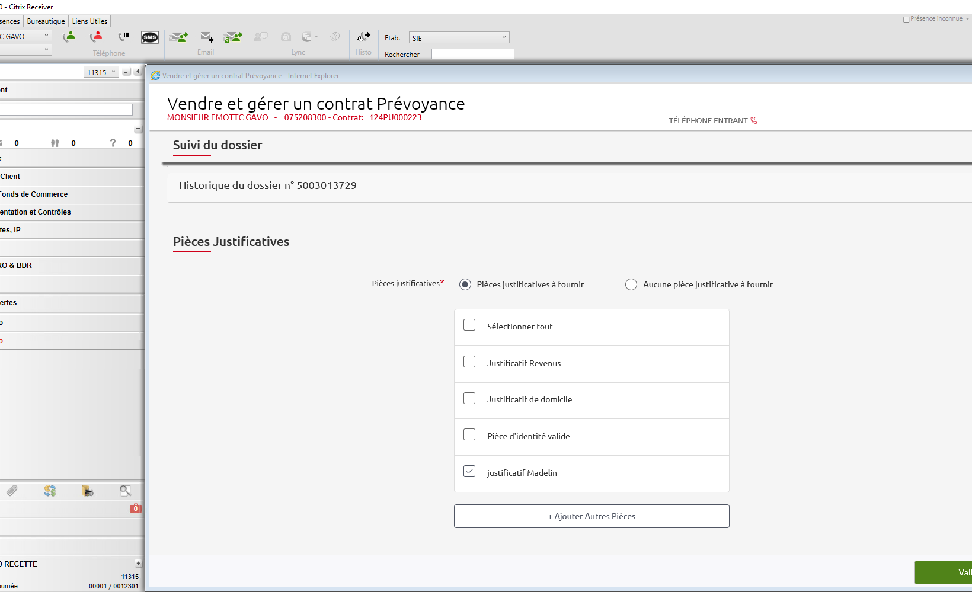
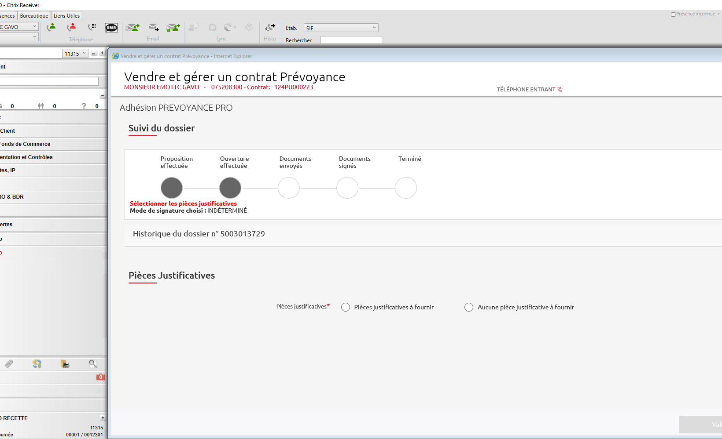
Après création du contrat, on bascule sur le dossier de vente :
PREVOYANCE PRO
Nouvelle offre de Prévoyance pour les Pros
3
Les parcours
Choisir les pièces justificatives à fournir
Signature papier par téléphone
Dans ce cas, renseigner :
« justificatif Madelin »
Cliquer sur « ajouter autre pièce… » si éligible à Madelin

Slide 45
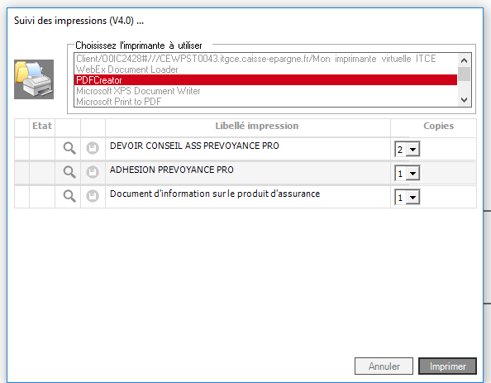
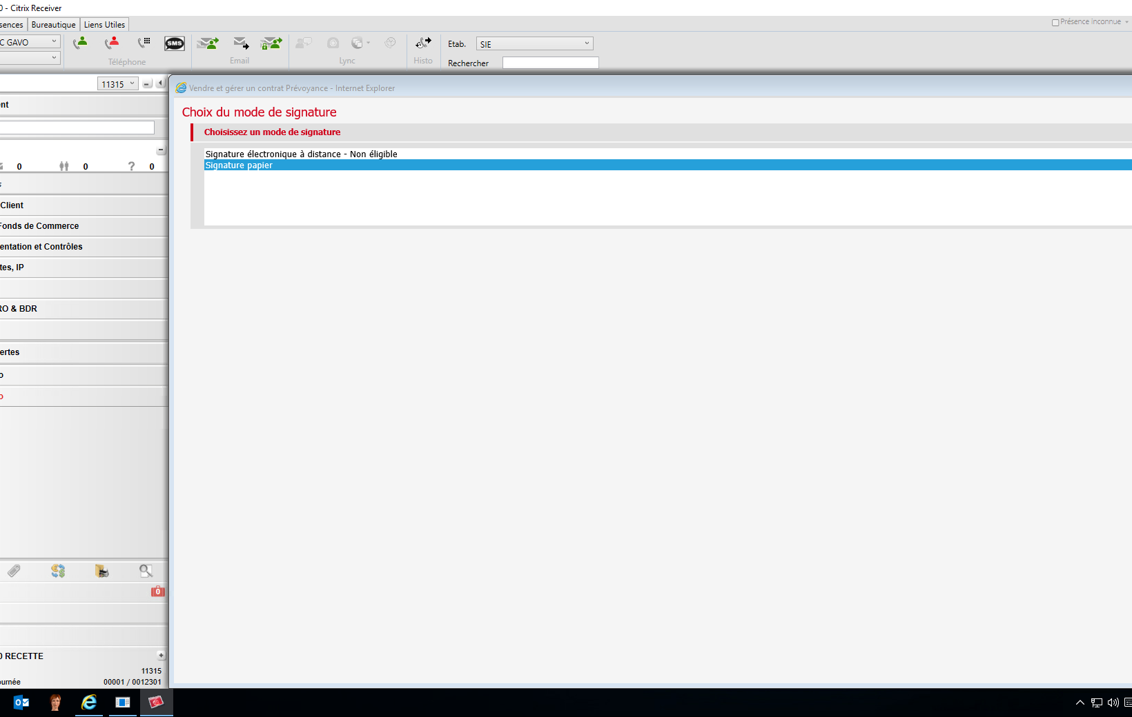
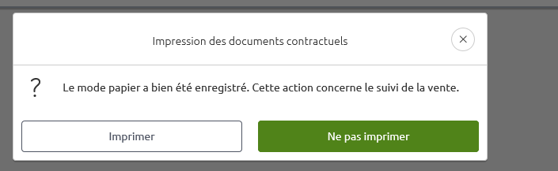
PREVOYANCE PRO
Nouvelle offre de Prévoyance pour les Pros
3
Choisir le mode papier :
Les parcours
Puis imprimer
Signature papier par téléphone

Slide 46
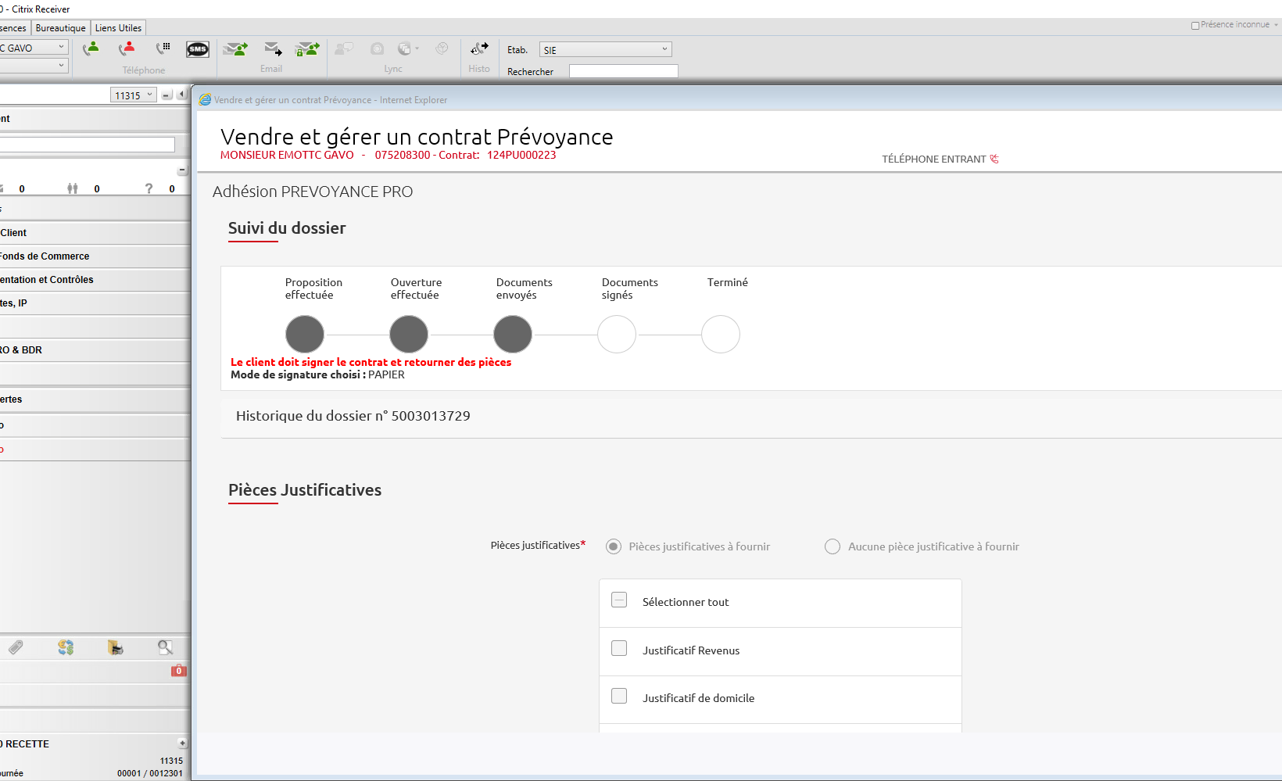
On arrive sur le dossier de vente à l’étape « documents envoyés »
PREVOYANCE PRO
Nouvelle offre de Prévoyance pour les Pros
3
Les parcours
Signature papier par téléphone
Fermer cette fenêtre

Slide 47
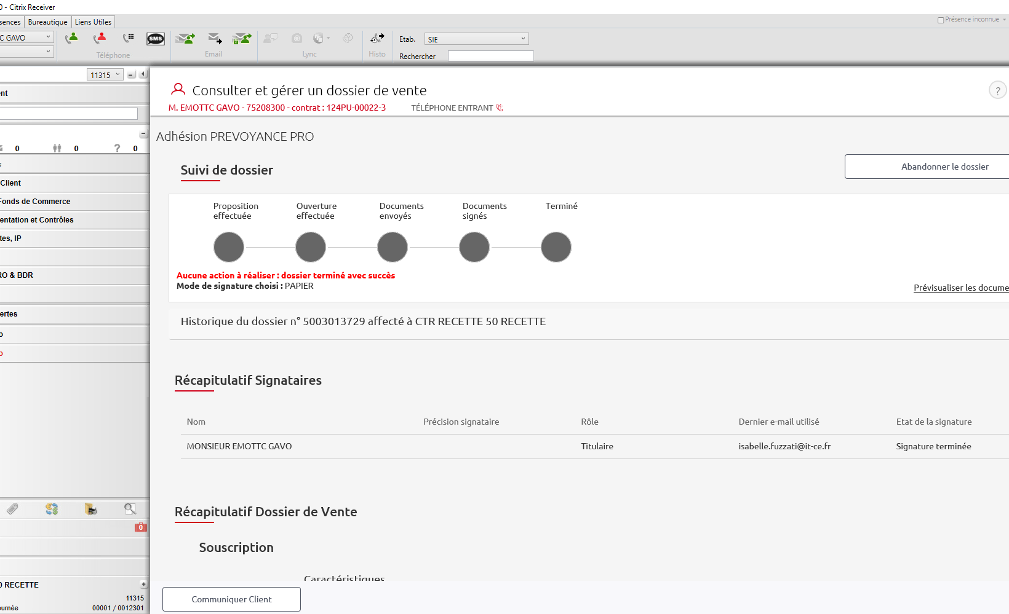
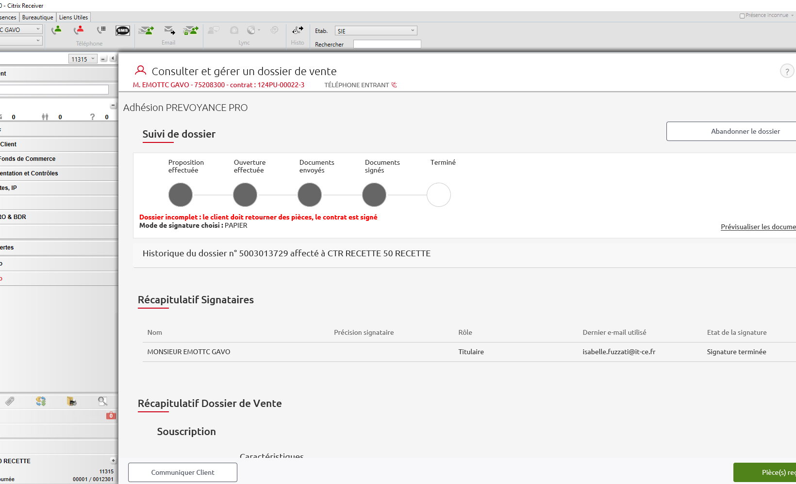


A réception des documents du client, revenir sur le dossier de vente
PREVOYANCE PRO
Nouvelle offre de Prévoyance pour les Pros
3
Les parcours
Signature papier par téléphone
Le dossier est terminé, fermer le dossier de vente.

Slide 48


Aller dans :
Classeur Client / collecte en instance.
PREVOYANCE PRO
Nouvelle offre de Prévoyance pour les Pros
3
Scanner les documents.
Les parcours
Signature papier par téléphone
Les documents sont rangés dans l’onglet
« Assurance-vie et Prévoyance ».
menu

Slide 49
PREVOYANCE PRO
Nouvelle offre de Prévoyance pour les Pros
3
Les parcours
En situation de mobilité
Dans le cadre de la mobilité

Slide 50

PREVOYANCE PRO
Nouvelle offre de Prévoyance pour les Pros
3
En mobilité, l’accès au simulateur est possible depuis My Store
Les parcours
Dans le cadre de la mobilité
Pas de souscription en mobilité
Celle-ci s’effectue sur PCM avec reprise de la simulation
On peut effectuer la simulation et la remettre au client par mail

Slide 51



PREVOYANCE PRO
Nouvelle offre de Prévoyance pour les Pros
3
Depuis My Store
Les parcours
Rechercher la personne
Choisir la personne
Dans le cadre de la mobilité

Slide 52

PREVOYANCE PRO
Nouvelle offre de Prévoyance pour les Pros
3
Le choix du canal n’a aucun impact. Il aura de l’importance à la souscription
Les parcours
Dans le cadre de la mobilité

Slide 53



PREVOYANCE PRO
Nouvelle offre de Prévoyance pour les Pros
3
Après saisie des paramètres, on accède au résultat de la simulation
Les parcours
Dans le cadre de la mobilité
« Générer PDF » crée le document du résultat de la simulation
Souscrire renvoie à « Ma Journée »

Slide 54

Comme depuis le poste de travail, refaire le parcours de simulation permet de retrouver celles qui ont moins de 60 jours
PREVOYANCE PRO
Nouvelle offre de Prévoyance pour les Pros
3
Les parcours
Dans le cadre de la mobilité

Slide 55

PREVOYANCE PRO
Nouvelle offre de Prévoyance pour les Pros
3
Faire une simulation au conjoint collaborateur se fait par l’URL de simulation
Les parcours
Dans le cadre de la mobilité
Saisir les données personnes et effectuer la simulation
menu

Slide 56
PREVOYANCE PRO
Nouvelle offre de Prévoyance pour les Pros
4
Archivage
Archivage

Slide 57
PREVOYANCE PRO
Nouvelle offre de Prévoyance pour les Pros
4
Les différents cas d’archivage :
Archivage
VAD SED
VAD papier
FàF SAG
FàF papier
collecte manuelle
FàF = Face à Face

Slide 58

PREVOYANCE PRO
Nouvelle offre de Prévoyance pour les Pros
Situation de vente :
A distance
Signature en SED
4
Archivage
Le dossier classeur client est créé automatiquement
Les documents signés en SED remontent automatiquement dans le classeur client.
Ils sont transmis automatiquement à BPCE Vie
VAD SED
En cas d’éligibilité Madelin, ajouter le justificatif.
Aller dans « consultation et gestion des dossiers » dans Classeur Client

Slide 59


Situation de vente :
A distance
Signature papier
PREVOYANCE PRO
Nouvelle offre de Prévoyance pour les Pros
4
Archivage
le dossier classeur client est créé automatiquement.
Renseigner la nature, valider et scanner les documents
A réception des documents, aller dans « collecte en instance ».
VAD papier

Slide 60

PREVOYANCE PRO
Nouvelle offre de Prévoyance pour les Pros
Situation de vente :
A distance
Signature papier
4
Archivage
VAD papier

Slide 61
Situation de vente :
Face à face
Signature SAG
PREVOYANCE PRO
Nouvelle offre de Prévoyance pour les Pros
4
Archivage
Lors d’une souscription en SAG :
le dossier classeur client est créé automatiquement.
les documents signés en SAG remontent automatiquement dans le dossier.
Ils sont transmis automatiquement à BPCE Vie.
S’il ne s’ouvre pas automatiquement, aller dans collecte en instance
Pensez à vérifier la présence de
Mail et téléphone
DRC complet
FàF SAG
En cas d’éligibilité Madelin, ajouter le justificatif.
Aller dans « consultation et gestion des dossiers » dans Classeur Client

Slide 62

Situation de vente :
Face à face
Signature Papier
PREVOYANCE PRO
Nouvelle offre de Prévoyance pour les Pros
4
En cas de dysfonctionnement du classeur client, passer par la collecte manuelle
Après la souscription et « fin client » le classeur client s’ouvre automatiquement
Archivage
FàF papier
Scanner et enregistrer les documents.
En cas d’éligibilité Madelin, le justificatif est obligatoire

Slide 63
PREVOYANCE PRO
Nouvelle offre de Prévoyance pour les Pros
Situation de vente :
A distance
Signature papier
4
Archivage
FàF papier

Slide 64
Dans le cas où suite à un problème technique le dossier classeur client n’aurait pas été créé.
Collecte manuelle :
PREVOYANCE PRO
Nouvelle offre de Prévoyance pour les Pros
4
Archivage
A utiliser en dernier recours
Collecte Manuelle

Slide 65


Collecte manuelle :
PREVOYANCE PRO
Nouvelle offre de Prévoyance pour les Pros
4
Ouvrir le classeur client
Archivage
Collecte Manuelle

Slide 66

Collecte manuelle :
PREVOYANCE PRO
Nouvelle offre de Prévoyance pour les Pros
4
Sélectionner la catégorie et l’évènement
Archivage
Collecte Manuelle

Slide 67

Collecte manuelle :
PREVOYANCE PRO
Nouvelle offre de Prévoyance pour les Pros
4
Renseigner la nature des documents et valider
Archivage
Collecte Manuelle

Slide 68

Collecte manuelle :
PREVOYANCE PRO
Nouvelle offre de Prévoyance pour les Pros
4
Procéder à la numérisation ou au scan puis valider
Archivage
Collecte Manuelle

Slide 69

Collecte manuelle :
PREVOYANCE PRO
Nouvelle offre de Prévoyance pour les Pros
4
Les documents remontent dans le classeur client
Archivage
Collecte Manuelle
menu

Slide 70
PREVOYANCE PRO
Nouvelle offre de Prévoyance pour les Pros
5
Consultation
et
Annulation
Consultation et
Annulation

Slide 71



Consultation
PREVOYANCE PRO
Nouvelle offre de Prévoyance pour les Pros
5
Il existe 2 moyens d’accéder à la consultation
Consultation et
Annulation
Ou en passant par le totem de gauche « vendre et gérer prévoyance pro »
En double cliquant sur le contrat depuis la synthèse
Par ce chemin, il faut identifier le client

Slide 72


Consultation
PREVOYANCE PRO
Nouvelle offre de Prévoyance pour les Pros
5
Accéder à MyAssur
Consultation et
Annulation
Par le double clic, choisir consultation
Par le totem de gauche, cliquer sur le contrat puis « consultation »
Par ce chemin, il faut identifier le client

Slide 73

Consultation
PREVOYANCE PRO
Nouvelle offre de Prévoyance pour les Pros
5
MyAssur
Vous êtes maintenant dans la zone de consultation du contrat
Consultation et
Annulation

Slide 74
Consultation
PREVOYANCE PRO
Nouvelle offre de Prévoyance pour les Pros
5
MyAssur
Vous êtes maintenant dans la zone de consultation du contrat
Consultation et
Annulation
menu

Slide 75
Annulation
PREVOYANCE PRO
Nouvelle offre de Prévoyance pour les Pros
5
Il existe 2 moyens d’accéder à l’annulation
Consultation et
Annulation
Ou en passant par le totem de gauche « vendre et gérer prévoyance pro »
En double cliquant sur le contrat depuis la synthèse
Par ce chemin, il faut identifier le client

Slide 76

Annulation
PREVOYANCE PRO
Nouvelle offre de Prévoyance pour les Pros
5
Accéder à MyAssur
Consultation et
Annulation
Par le totem de gauche, cliquer sur le contrat et choisir « Avenants/Résiliation/Autre dans les actes de gestion, valider.
Par le double clic, choisir « Avenants/Résiliation/ autre » dans les actes de gestions et valider

Slide 77

Annulation
PREVOYANCE PRO
Nouvelle offre de Prévoyance pour les Pros
5
Le parcours est ensuite le même
Consultation et
Annulation
Sélectionner le média, l’IBAN puis valider

Slide 78





Annulation
PREVOYANCE PRO
Nouvelle offre de Prévoyance pour les Pros
5
Dans MyAssur
Consultation et
Annulation
Valider le 1er écran
Le contrat est maintenant annulé

Slide 79

Annulation
PREVOYANCE PRO
Nouvelle offre de Prévoyance pour les Pros
5
Dans MyAssur
Consultation et
Annulation
Il n’est plus visible dans la synthèse
menu

